Slide 1
Etiketleme WEB UYGULAMASI
2210238535 Eren Altun
2210238004 Mustafa Kale
2210238008 Talha Kurul

Slide 2
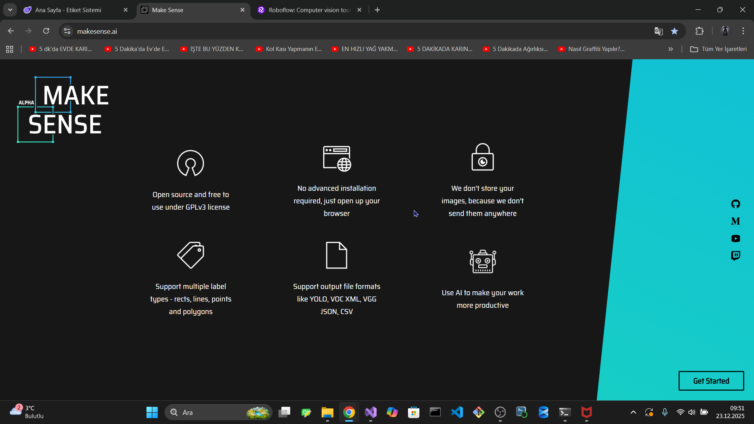
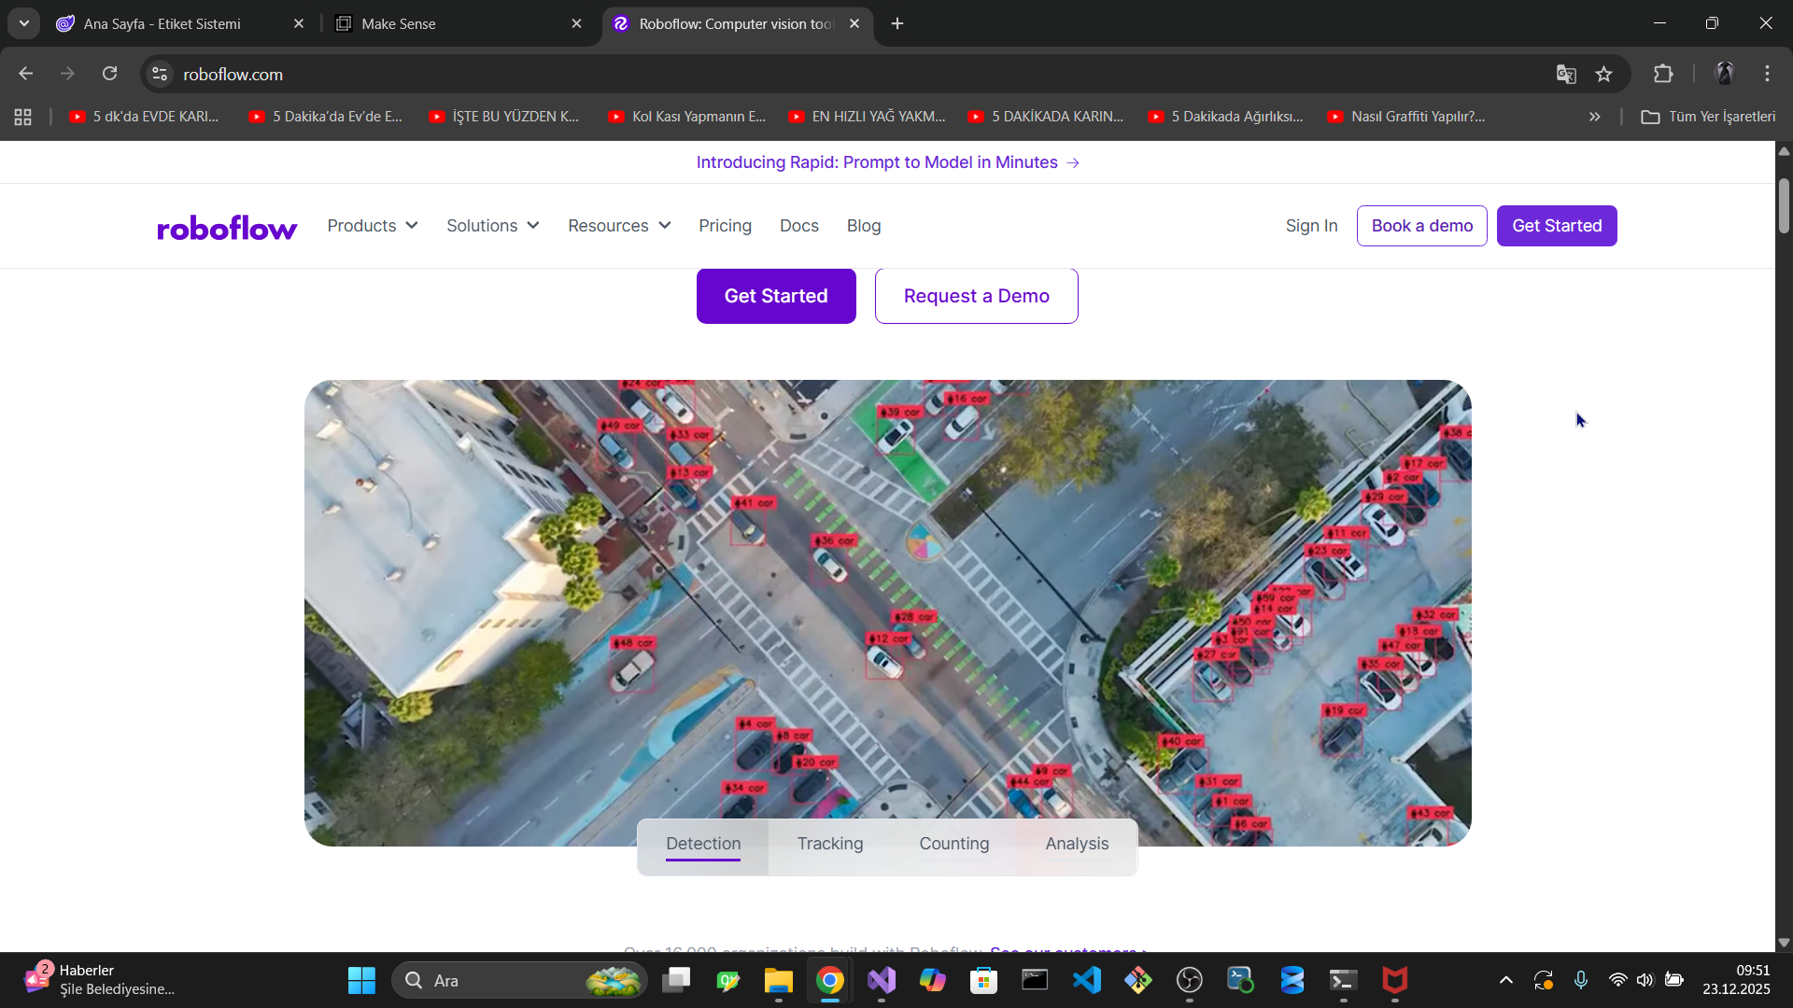
Nasıl ortaya çıktı
MakeSense ortak bir paylaşım sunmuyor . Roboflow da ise bir projeye 3 kişi kullanabiliyor fazlası ücretli oluyor.

Slide 3
Etiketleme UYGULUMASI Amacı
YOLO Etiketleme Platformu: makine öğrenimi ve yapay zeka projeleri için etiketlenmiş dataset oluşturmayı kolaylaştıran bir web uygulamasıdır.
Ana Hedefler:
Hızlı Etiketleme : Kullanıcılar resimlerdeki nesneleri (drone, araç, insan vb.) hızlıca işaretleyebilir
YOLO Format Desteği : Endüstri standardı YOLO formatında otomatik export
Ekip Çalışması : Paylaşım kodu ile birden fazla kişi aynı projede çalışabilir
Plug & Play Dataset : İndirilen dataset direkt YOLOv8/YOLOv5 ile eğitime hazır

Slide 4
Etiketleme UYGULAMASI Nasıl çalışır ?
Siteye ilk girdiğinizde kayıt olmanız gerekiyor. İsim, email ve şifre bilgilerinizi girerek hızlıca hesap oluşturabilirsiniz. Kayıt olduktan sonra giriş yapıp ana sayfaya ulaşırsınız.
Ana sayfada "Yeni Proje Oluştur" butonuna tıkladığınızda sistem size 6 haneli benzersiz bir paylaşım kodu verir (örn: 123456). Bu kodu kullanarak ekip arkadaşlarınızla aynı proje üzerinde çalışabilirsiniz. Ardından resim yükleme sayfasına geçerek bilgisayarınızdan JPG veya PNG formatındaki resimlerinizi seçip yüklersiniz. Birden fazla resmi aynı anda yükleyebilirsiniz.
Resimler yüklendikten sonra etiketleme sayfasına geçersiniz. Burada sol tarafta resim listesi, ortada büyük resim ve sağ tarafta etiketler görünür. Etiketlemek istediğiniz nesnenin adını yazarsınız (örn: "drone", "araba") ve "Çizmeye Başla" butonuna basarsınız. Fareyle resim üzerinde nesnenin etrafına dikdörtgen çizersiniz. Çizdiğiniz alan otomatik olarak kaydedilir ve sağ panelde görünür. Her resim için bu işlemi tekrarlarsınız.
Tüm etiketleme işlemini tamamladıktan sonra "Export" sayfasına gidip paylaşım kodunuzu girdiğinizde, sistem size YOLO formatında hazır bir ZIP dosyası indirir. Bu ZIP dosyasının içinde resimleriniz, etiket dosyaları ve yapay zeka modelini eğitmek için gereken tüm config dosyaları bulunur. İndirdiğiniz dataset'i direkt olarak YOLOv8 veya YOLOv5 ile eğitime başlayabilirsiniz. Artık kendi nesne tespit modeliniz hazır!

Slide 5
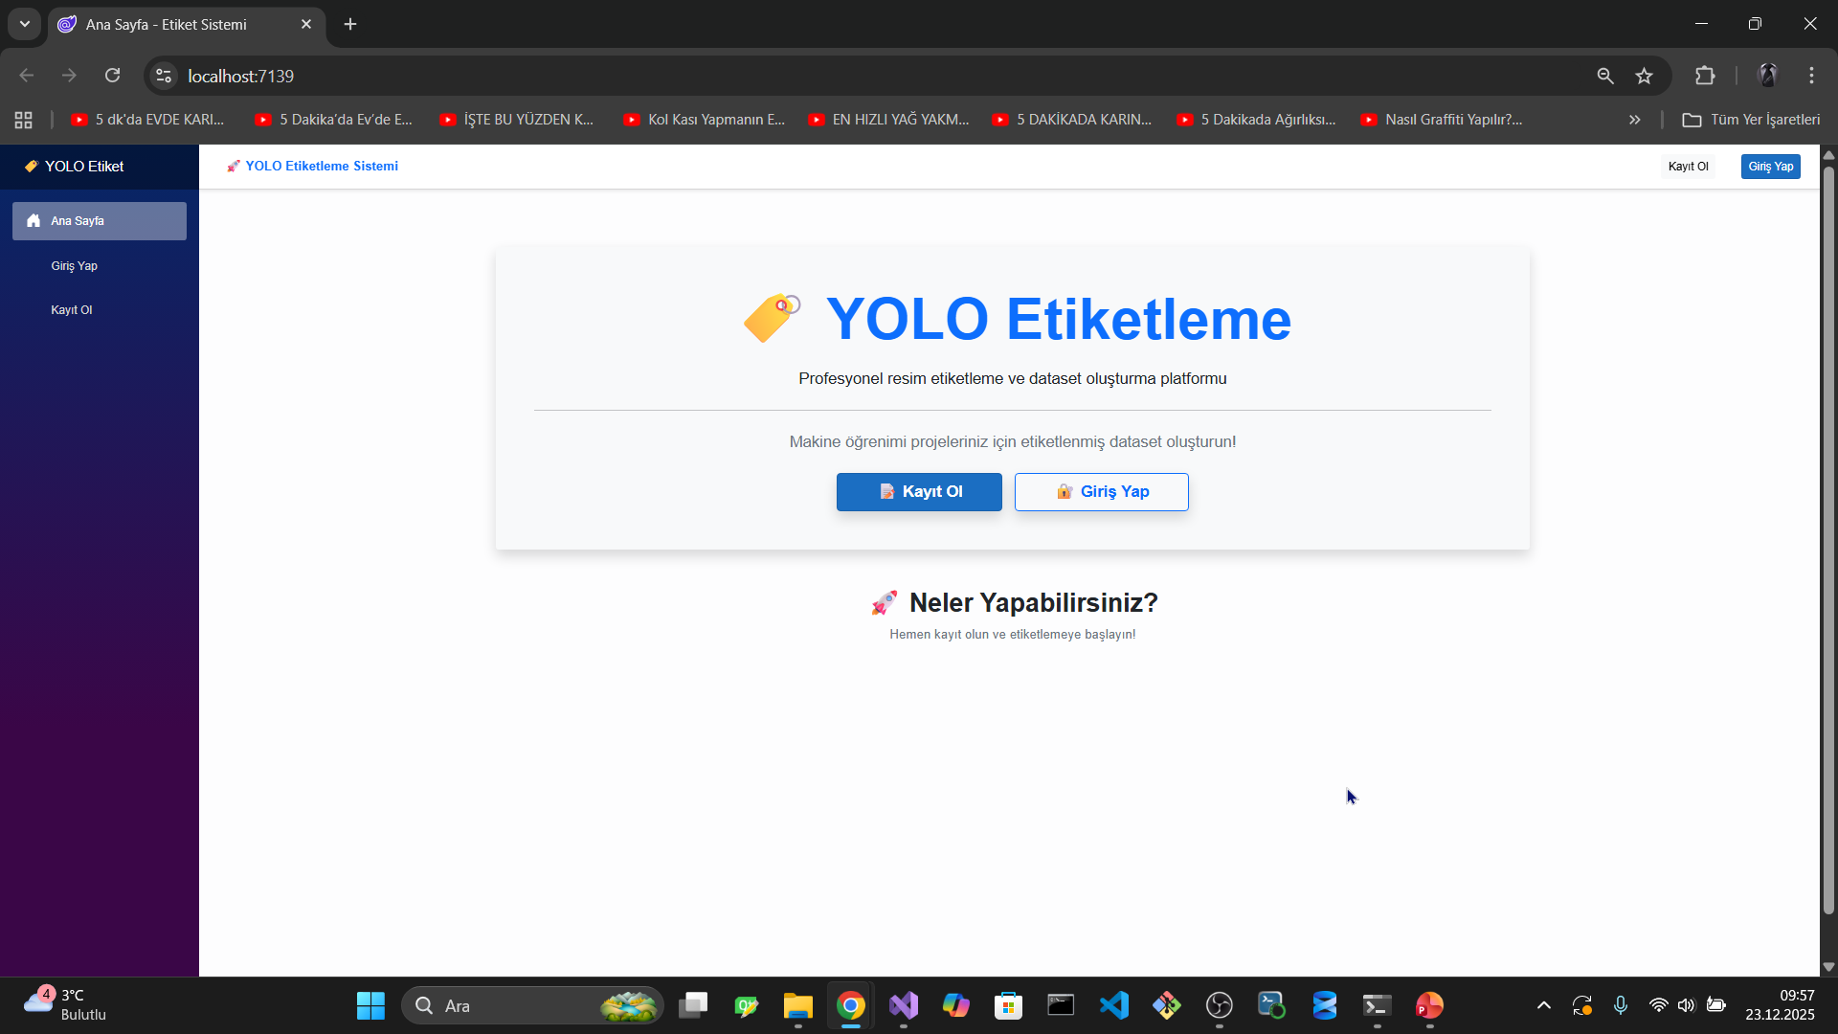

Slide 6
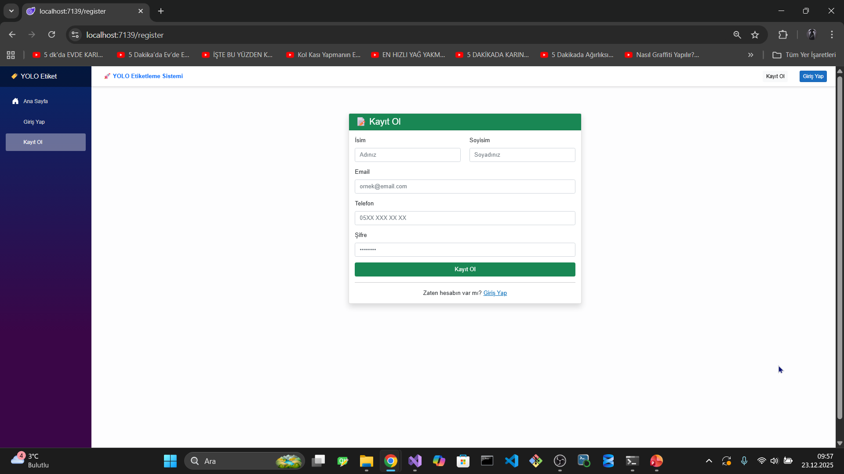

Slide 7
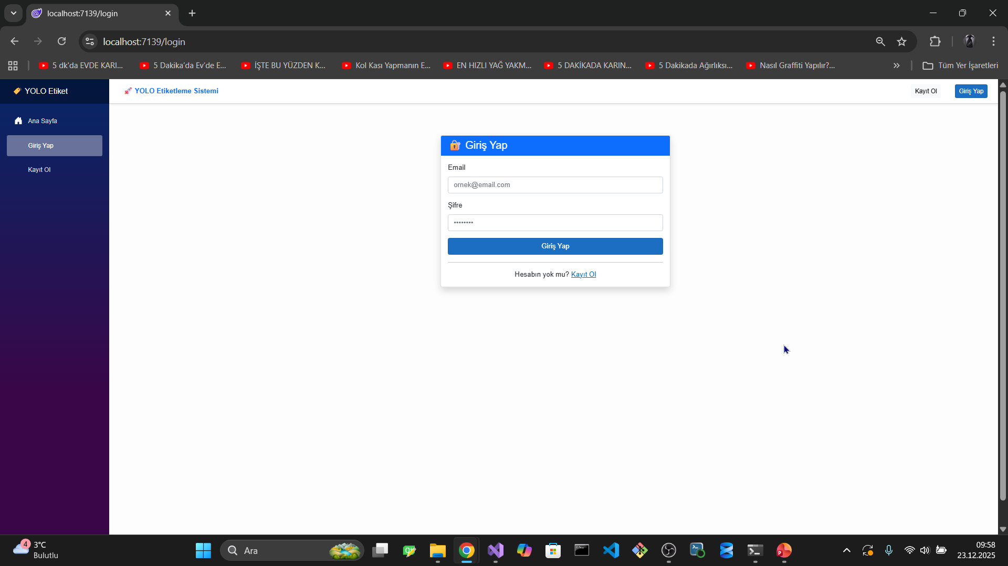

Slide 8
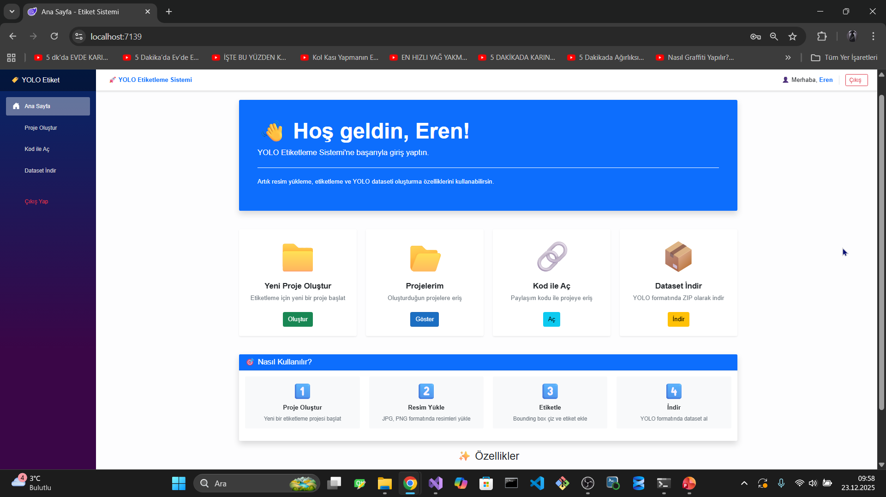

Slide 9
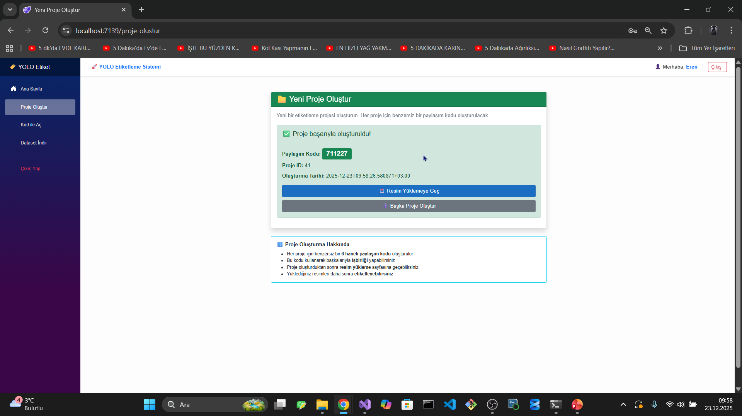

Slide 10
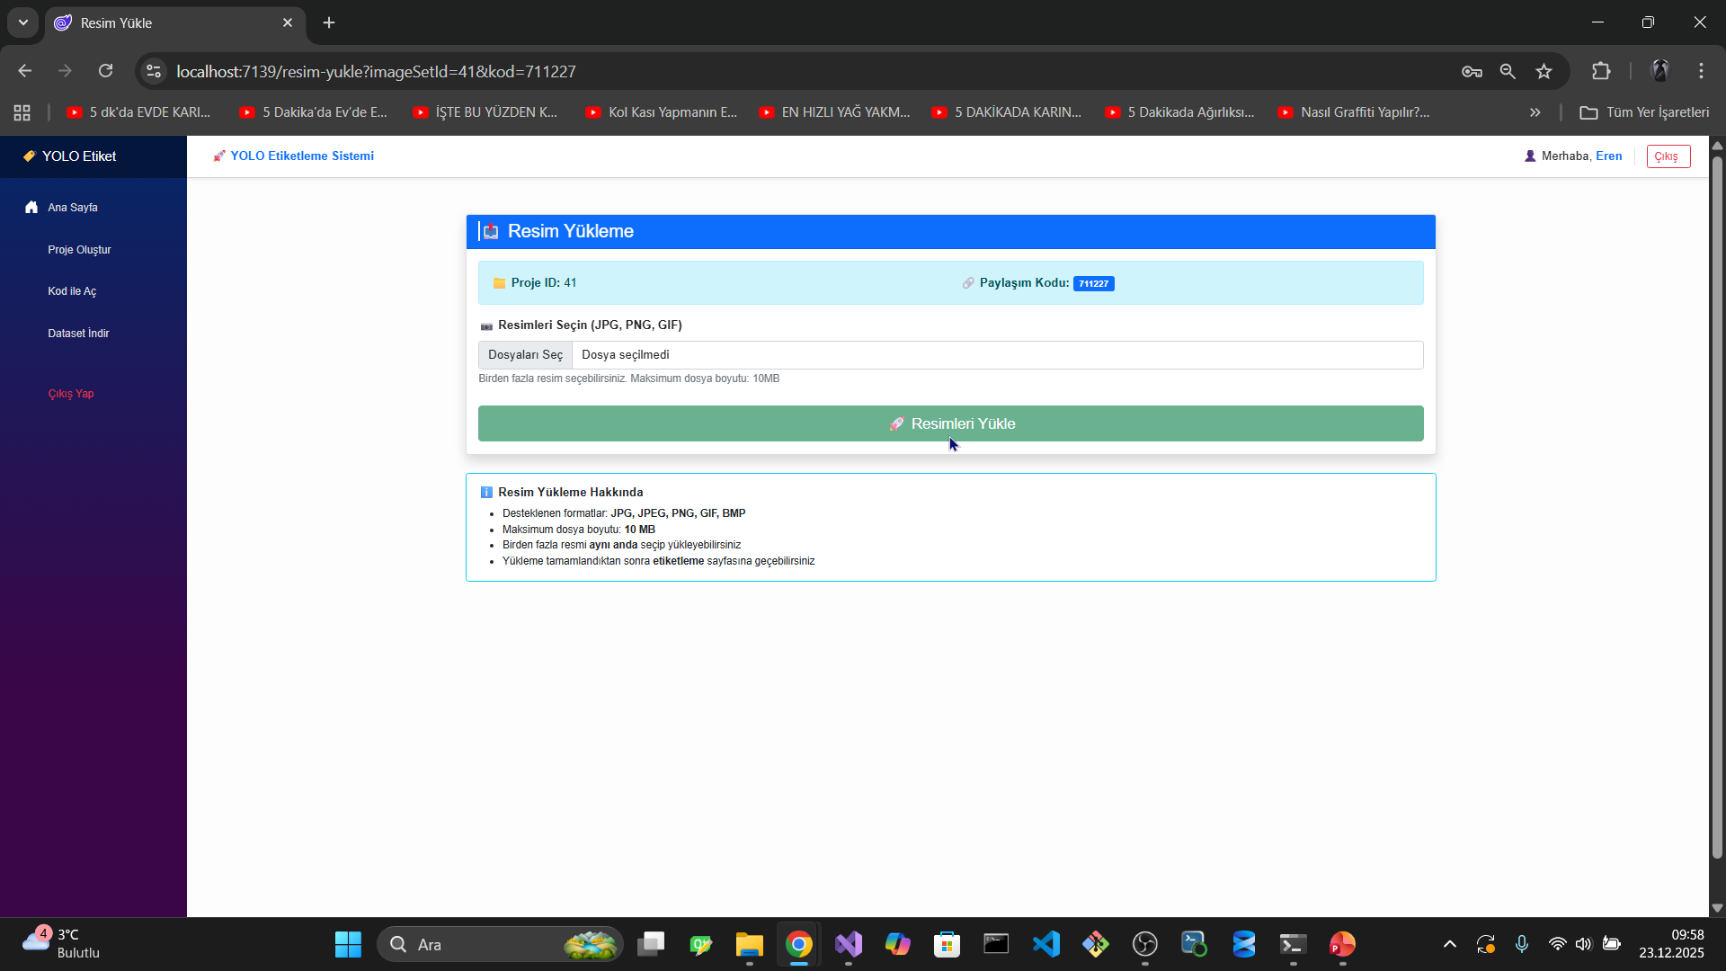

Slide 11
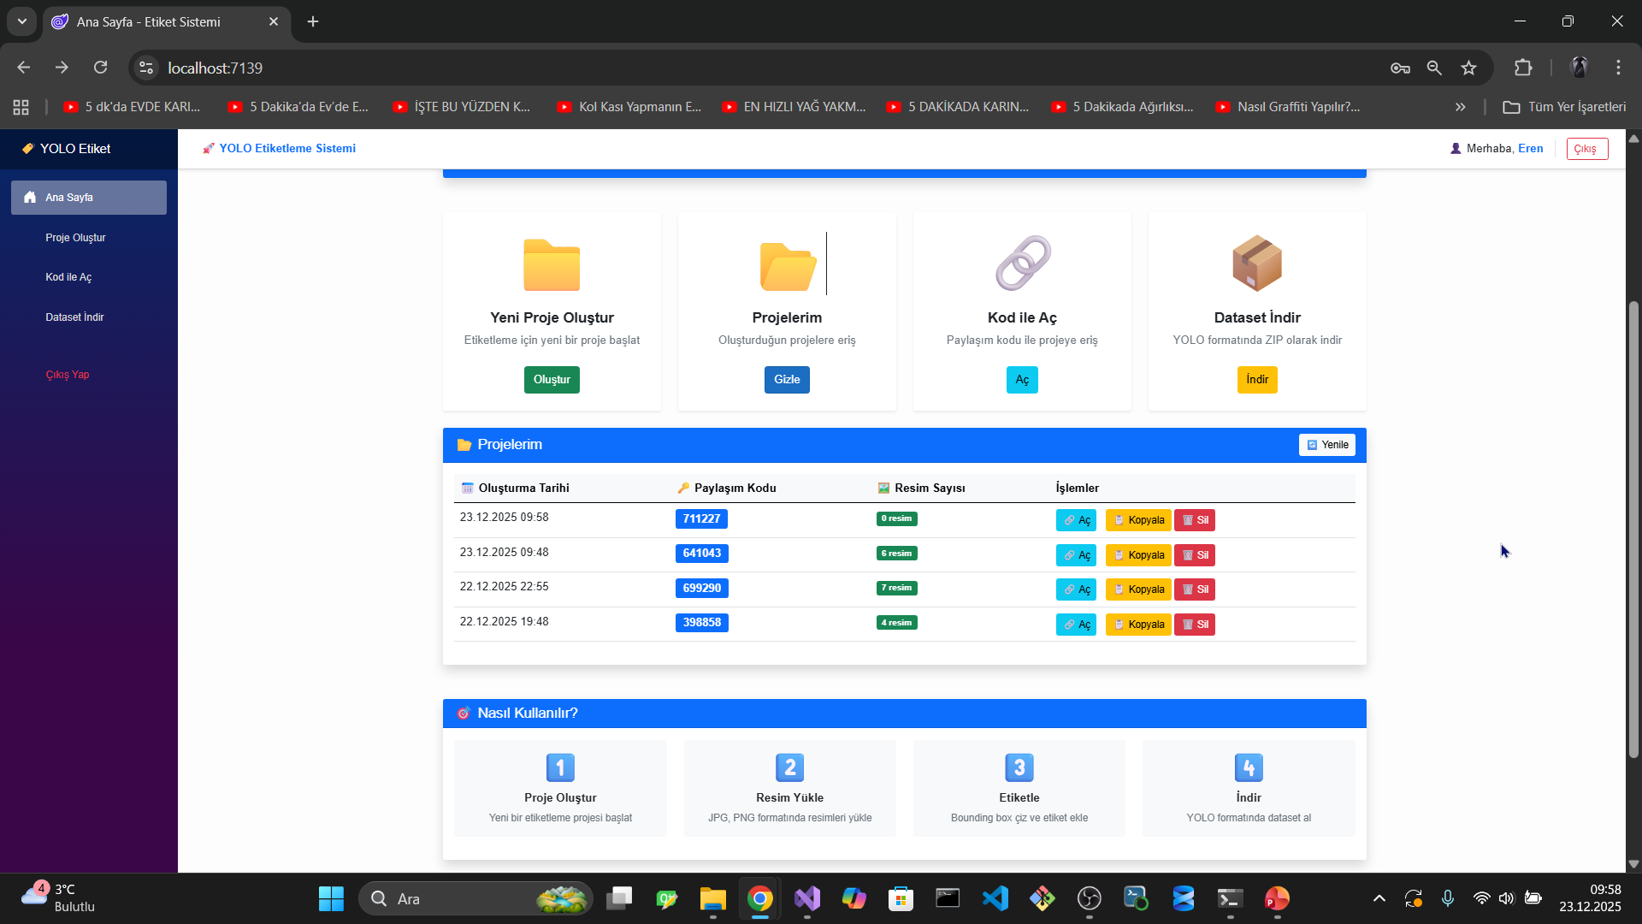

Slide 12
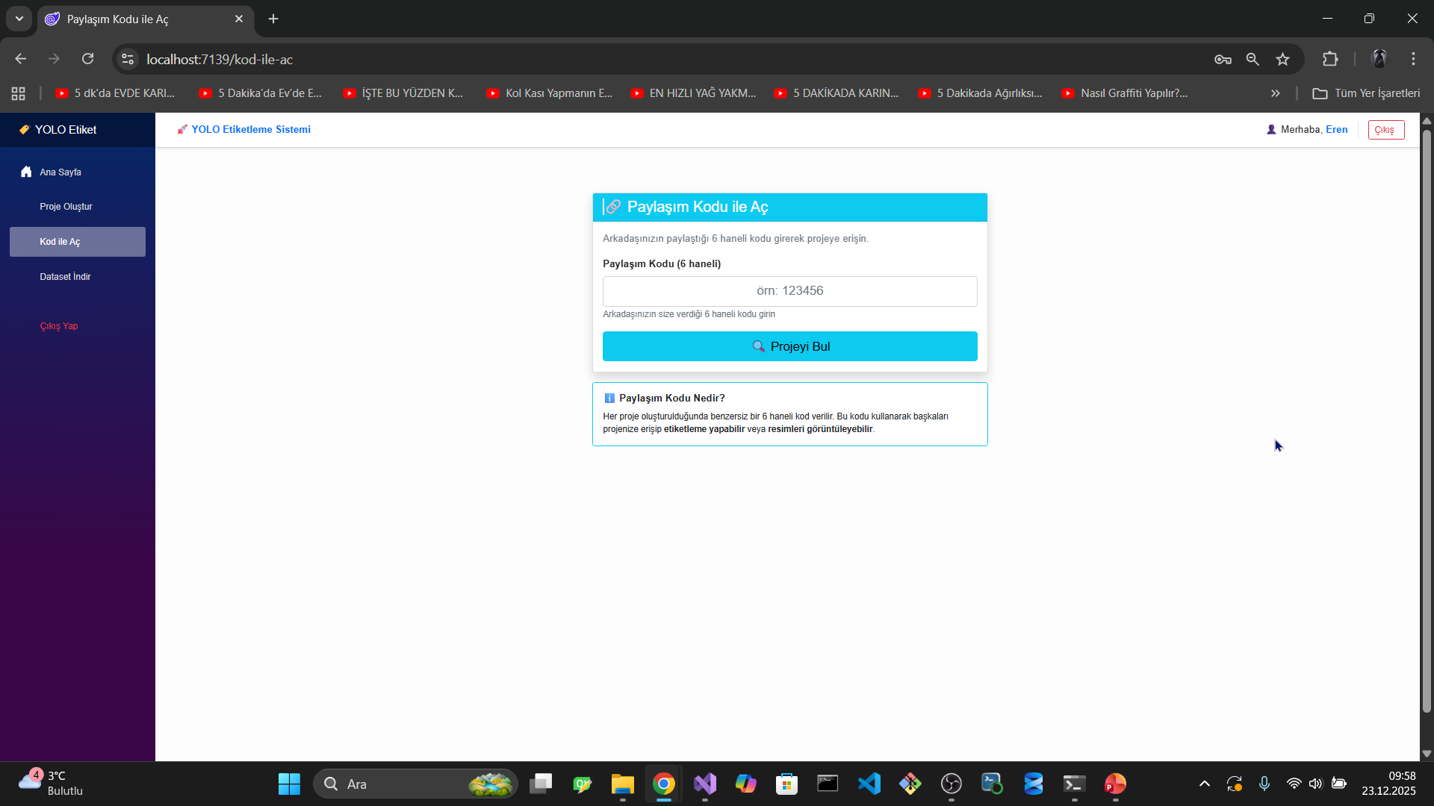

Slide 13
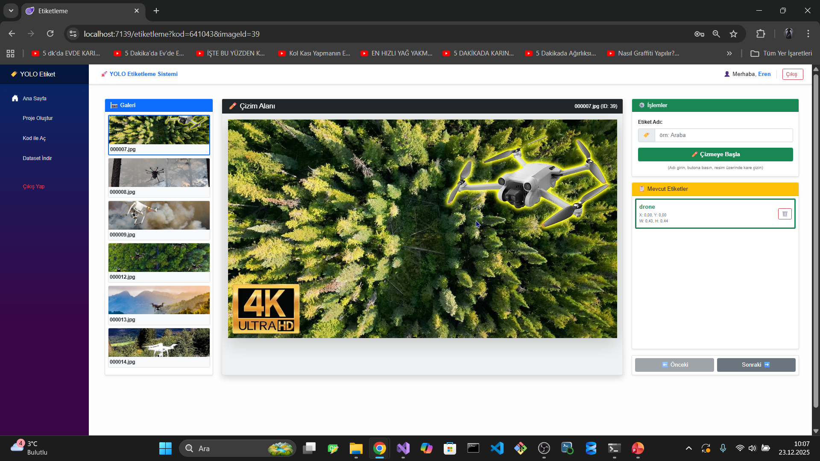

Slide 14
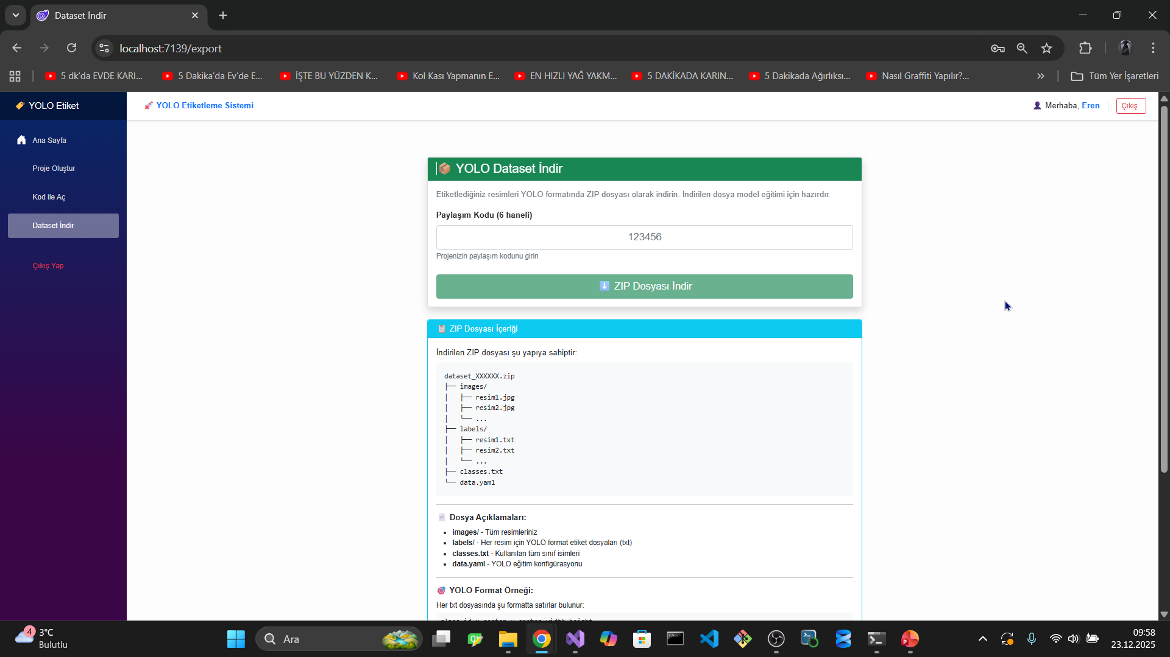

Slide 15
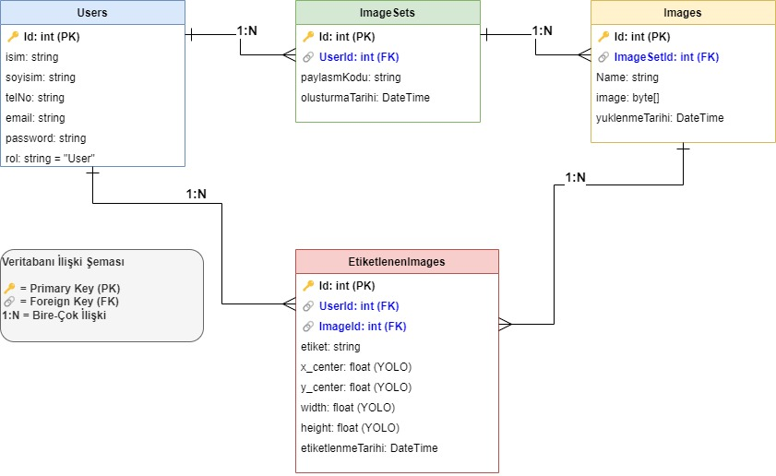
UYGULAMADAKİ Veri tabanı ilişkileri

Slide 16
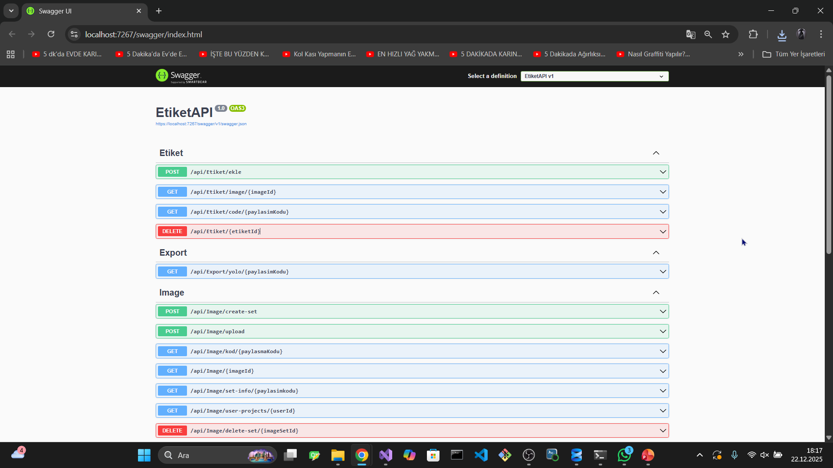
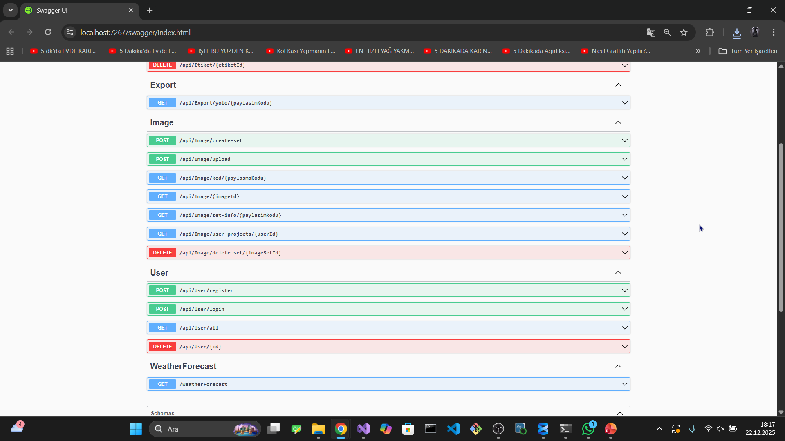
UYGULAMADAKİ uç noktalar

Slide 17
UYGULAMA Yapım aşaması

Slide 18
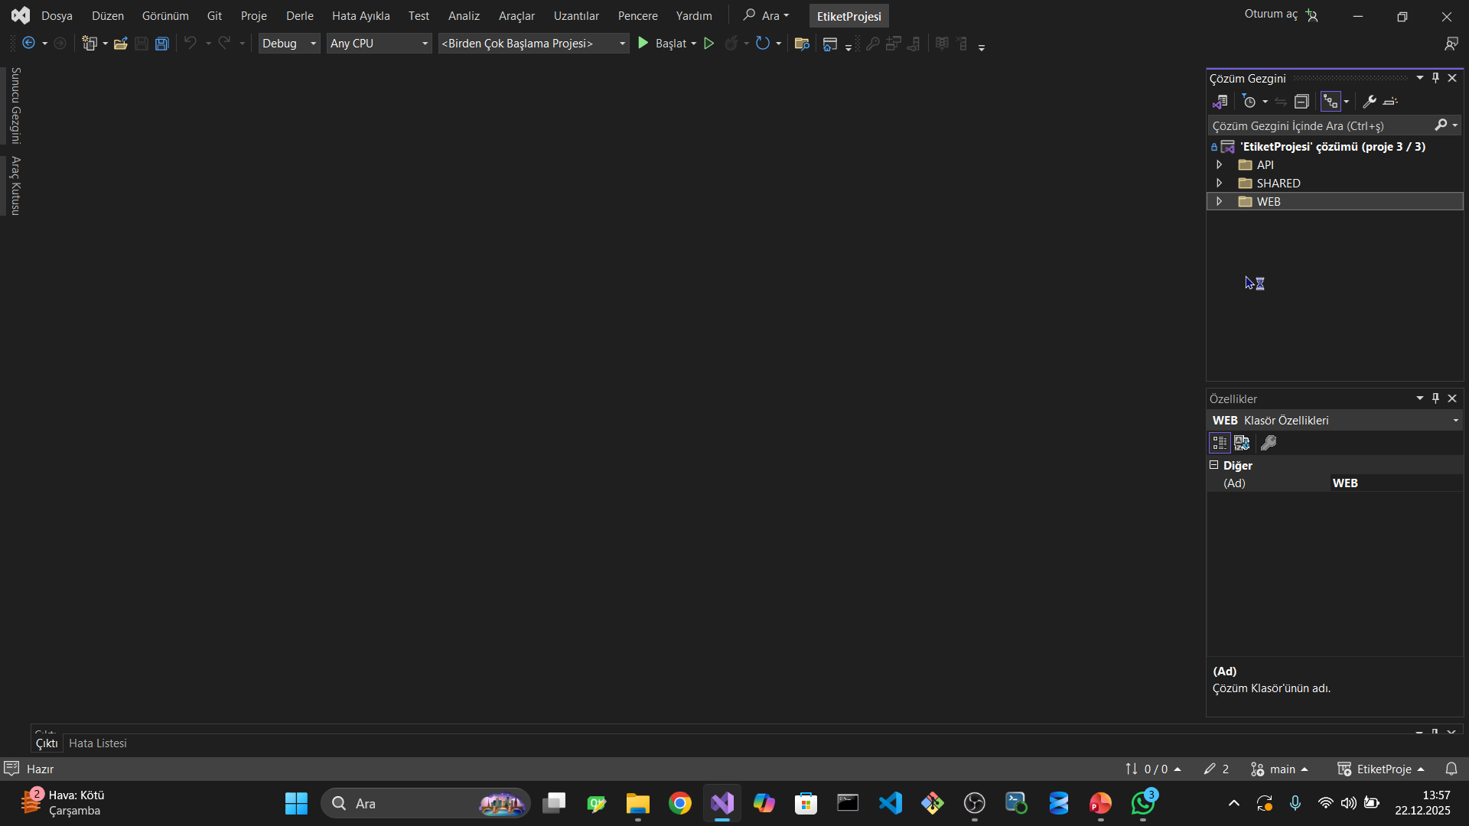
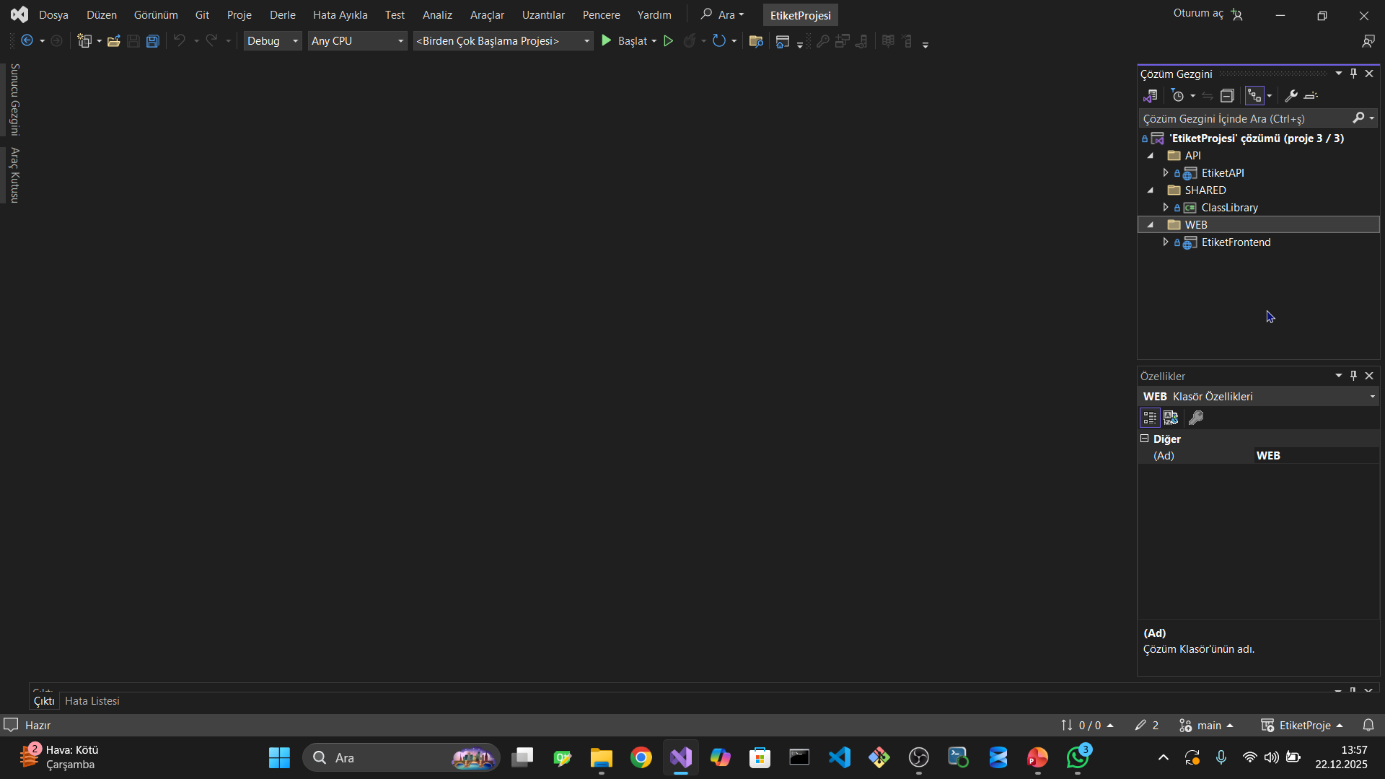
1.Adım Klasör Yapısı
API-WEB-SHARED klasörleri oluşturuldu bu klasörlere sırasıyla ASP.NET Core Web API’si , Blazor Web App ve Sınıf Kitaplığı kuruldu. Shared klasörümüzde Dto(DataTransferObject) bulunacaktır. Dto : istemci , sunucudan veri alması veya sunucuya veri göndermesi gerektiğinde kullanır.

Slide 19
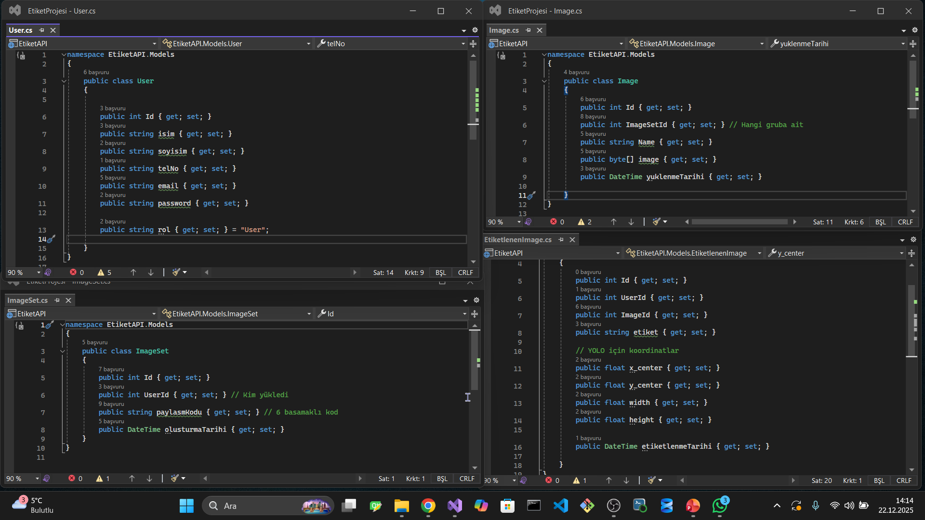
2.Adım sınıflar

Slide 20
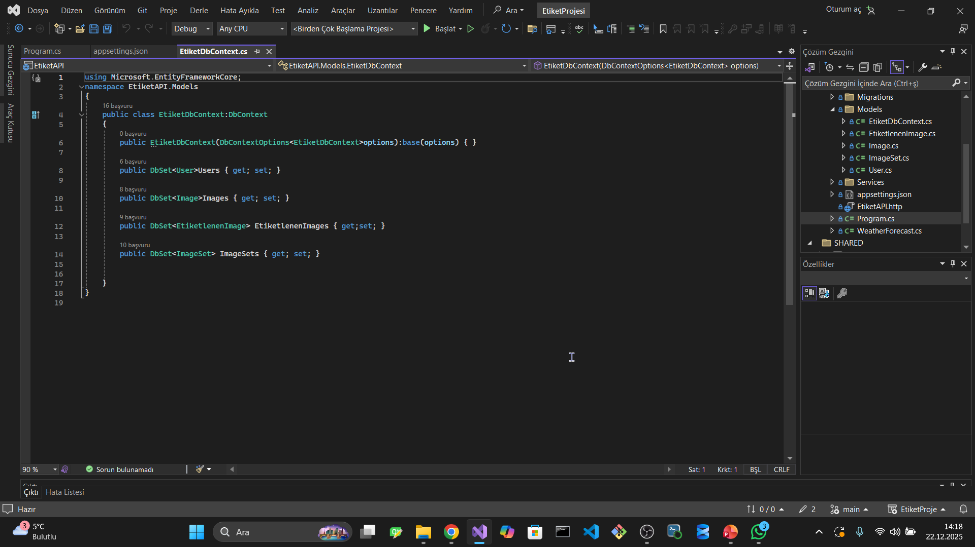
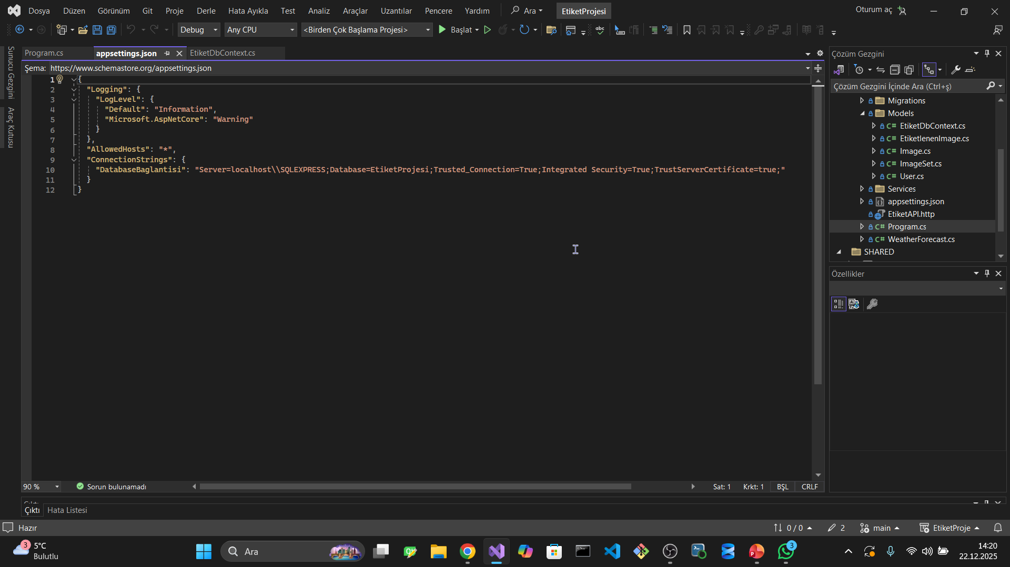
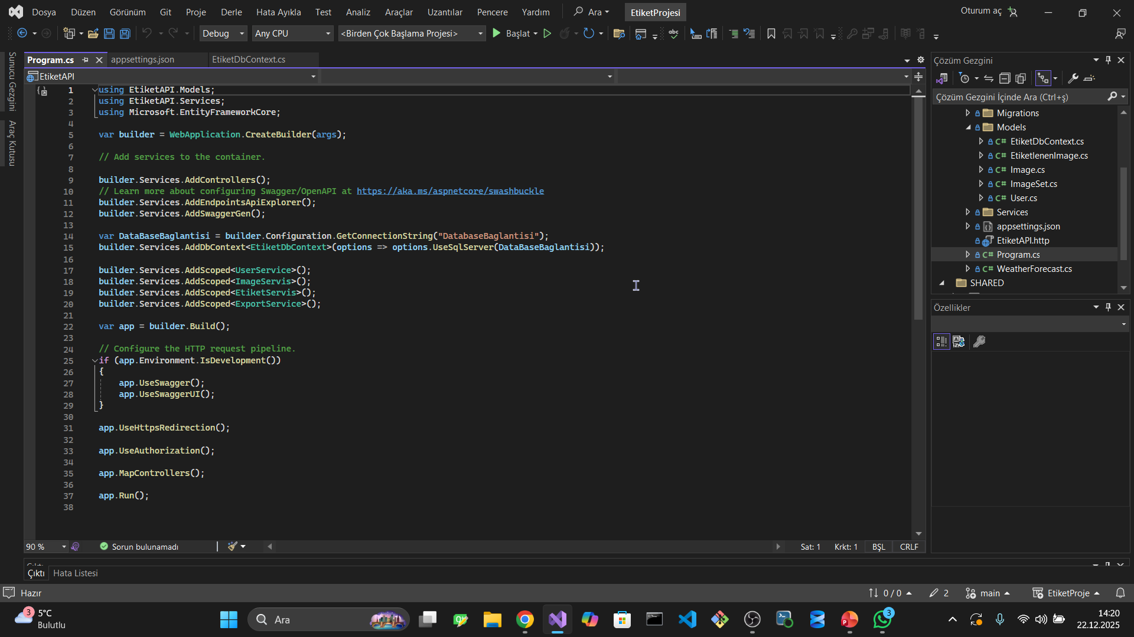
DBContext oluşturulması ve veri tabanına bağlanma
Not : Bu işlemleri yaparken nuget paket yöneticisinden EntityFrameworkCore.SqlServer ve EntityFrameworkCore.Tools ‘ ların .net8 için 9.0.11 sürümleri yüklenmesi gerekir.
DbContext oluşturuyoruz. Veri tabanında tablolarımızı nasıl isimlendirmek istiyorsak ona göre isim veriyoruz. DbContext’den kalıtım yapıyoruz oluştururken.
Veri tabanı bağlantısı için appsettings.json’ a server name , database ve güvenlik sertifikalarını ekliyoruz.
Eklediğimiz database bağlantısını API’nın program.cs dosyasına Servis olarak ekliyoruz.

Slide 21
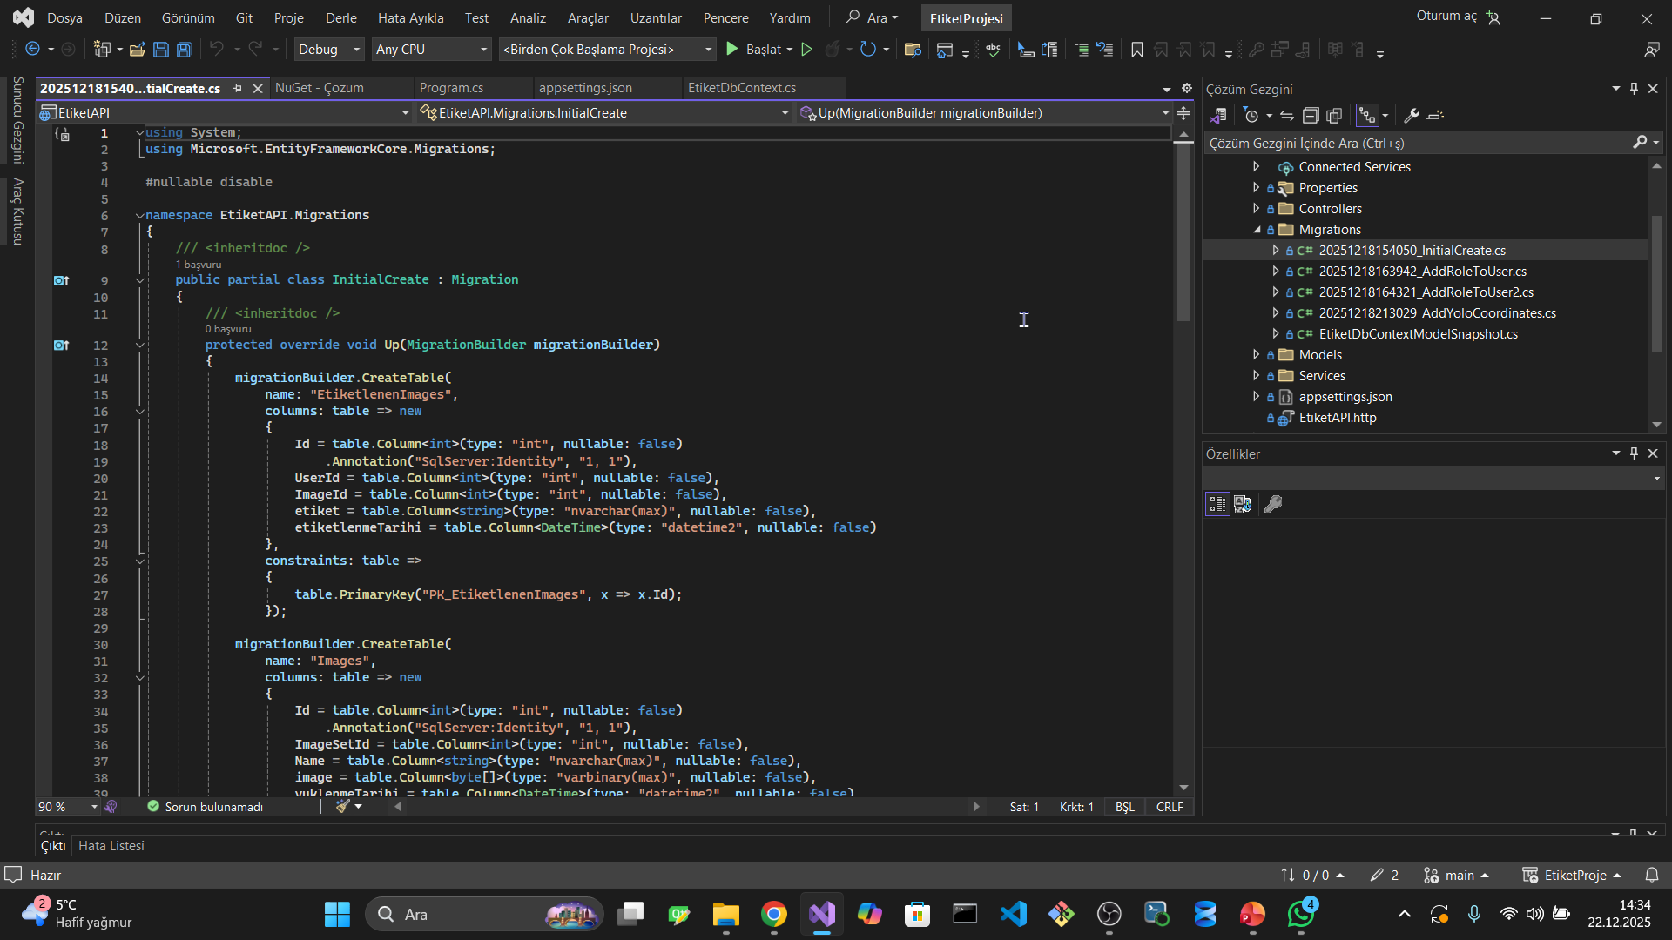
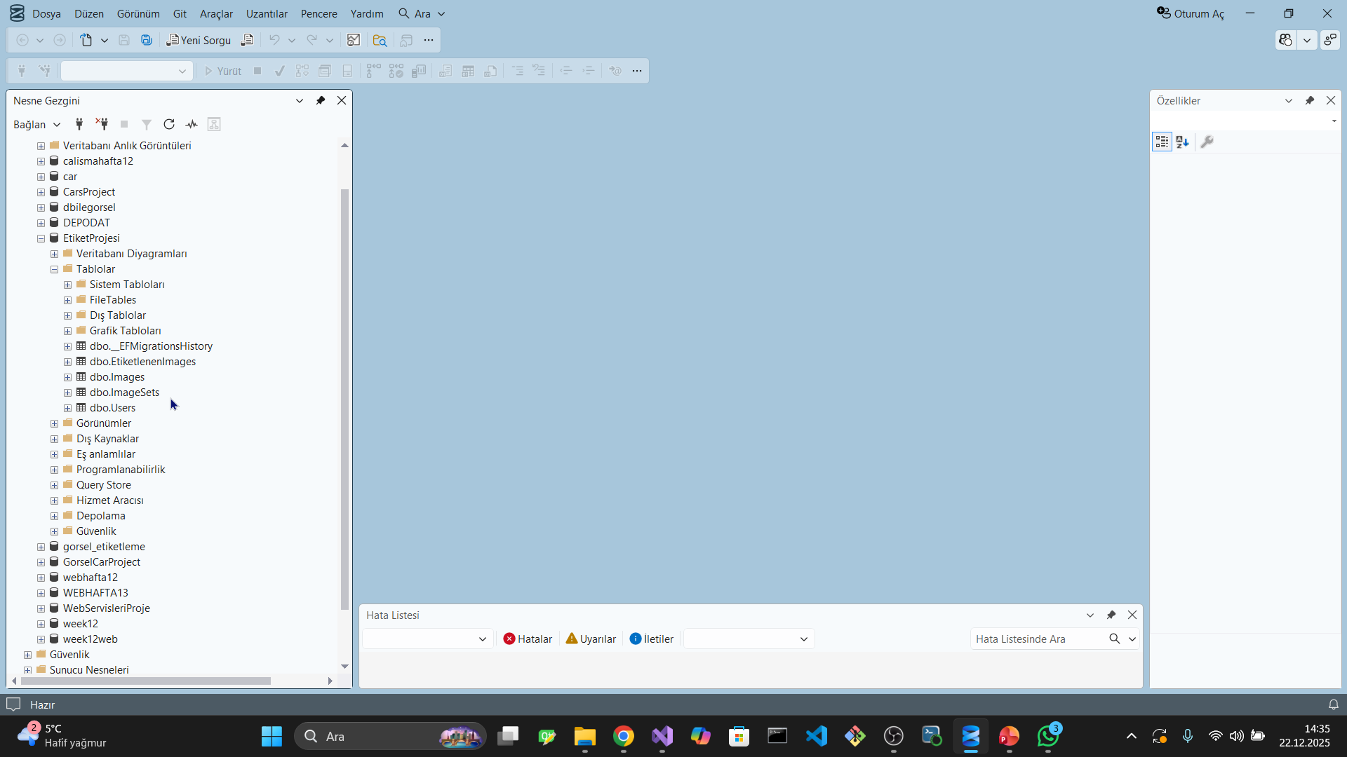
Add-Migration InitialCreate Update-Database
Paket yöneticisi konsolunu açıp sırasıyla Add-Migration InitialCreate Update-Database yazarak oluşturduğumuz sınıfları veri tabanı ile bağlıyoruz.

Slide 22
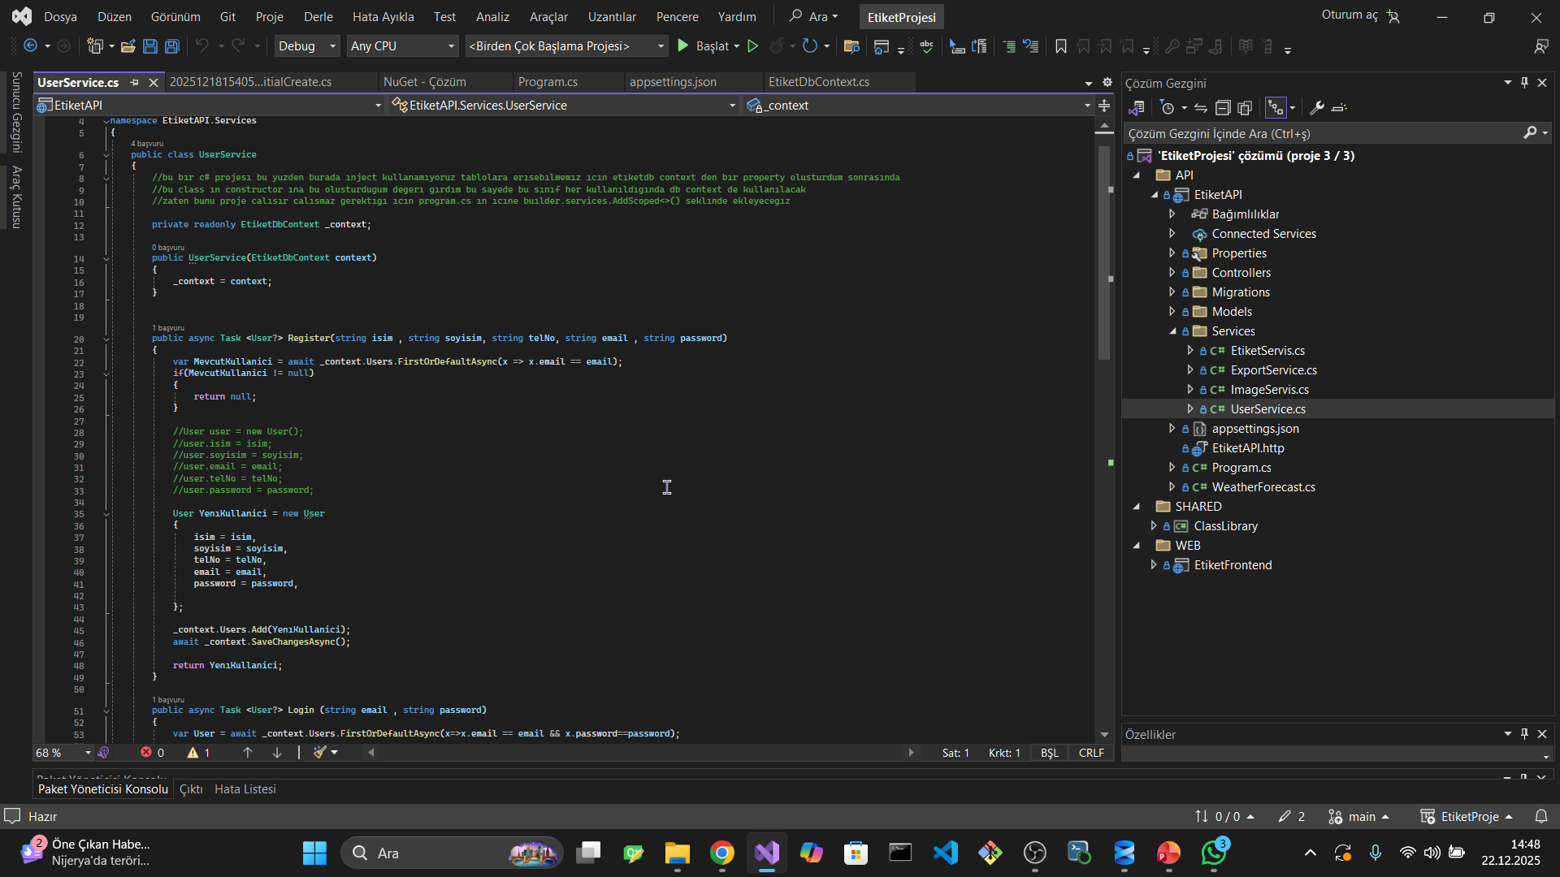
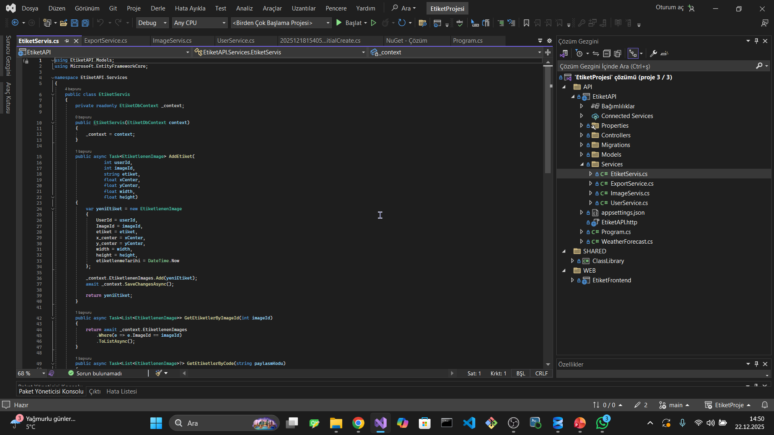
Servisler

Slide 23
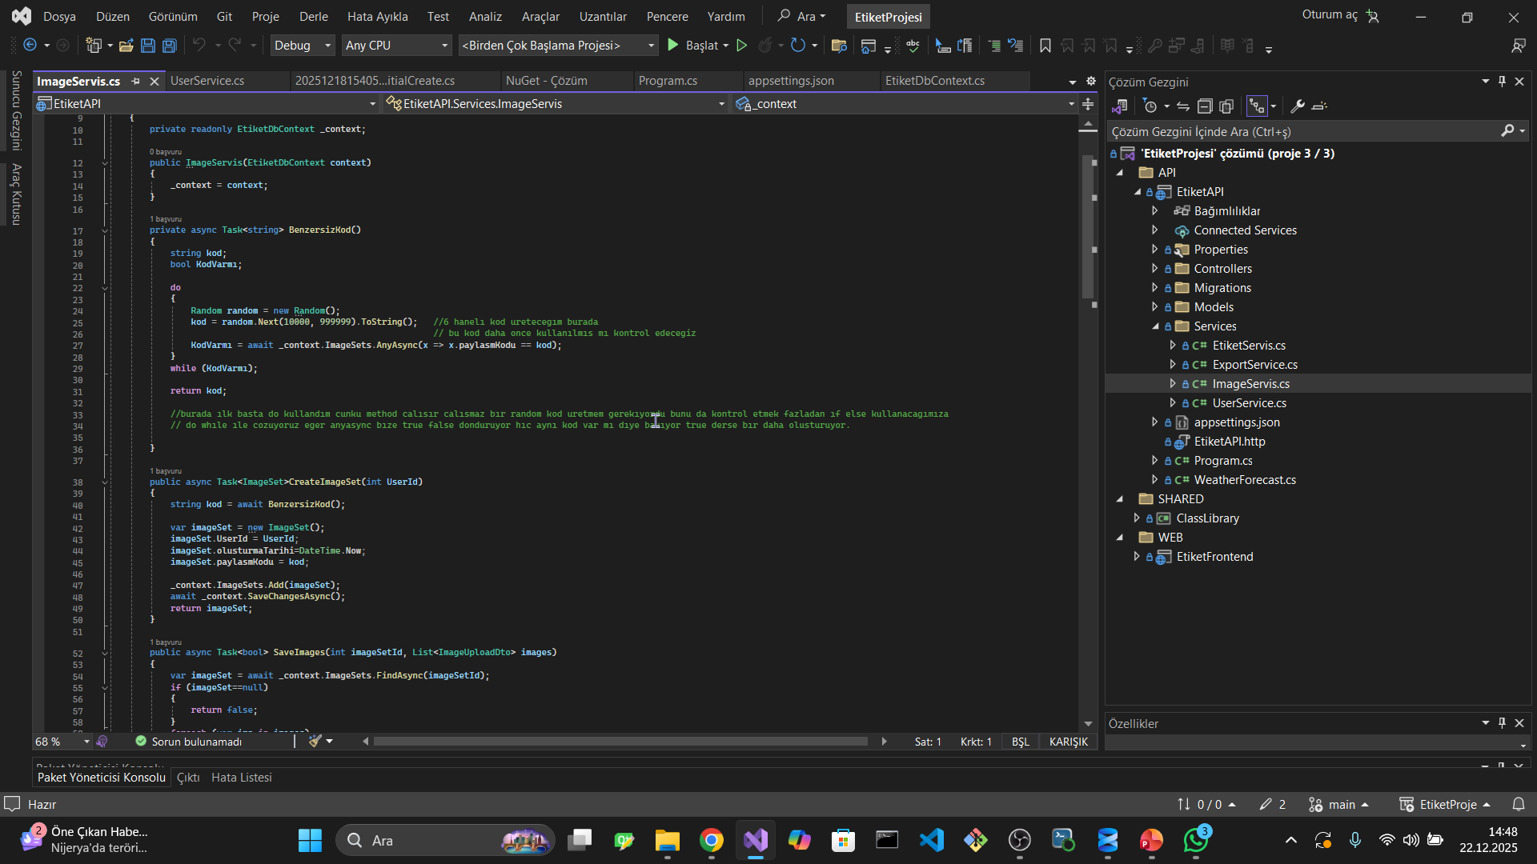
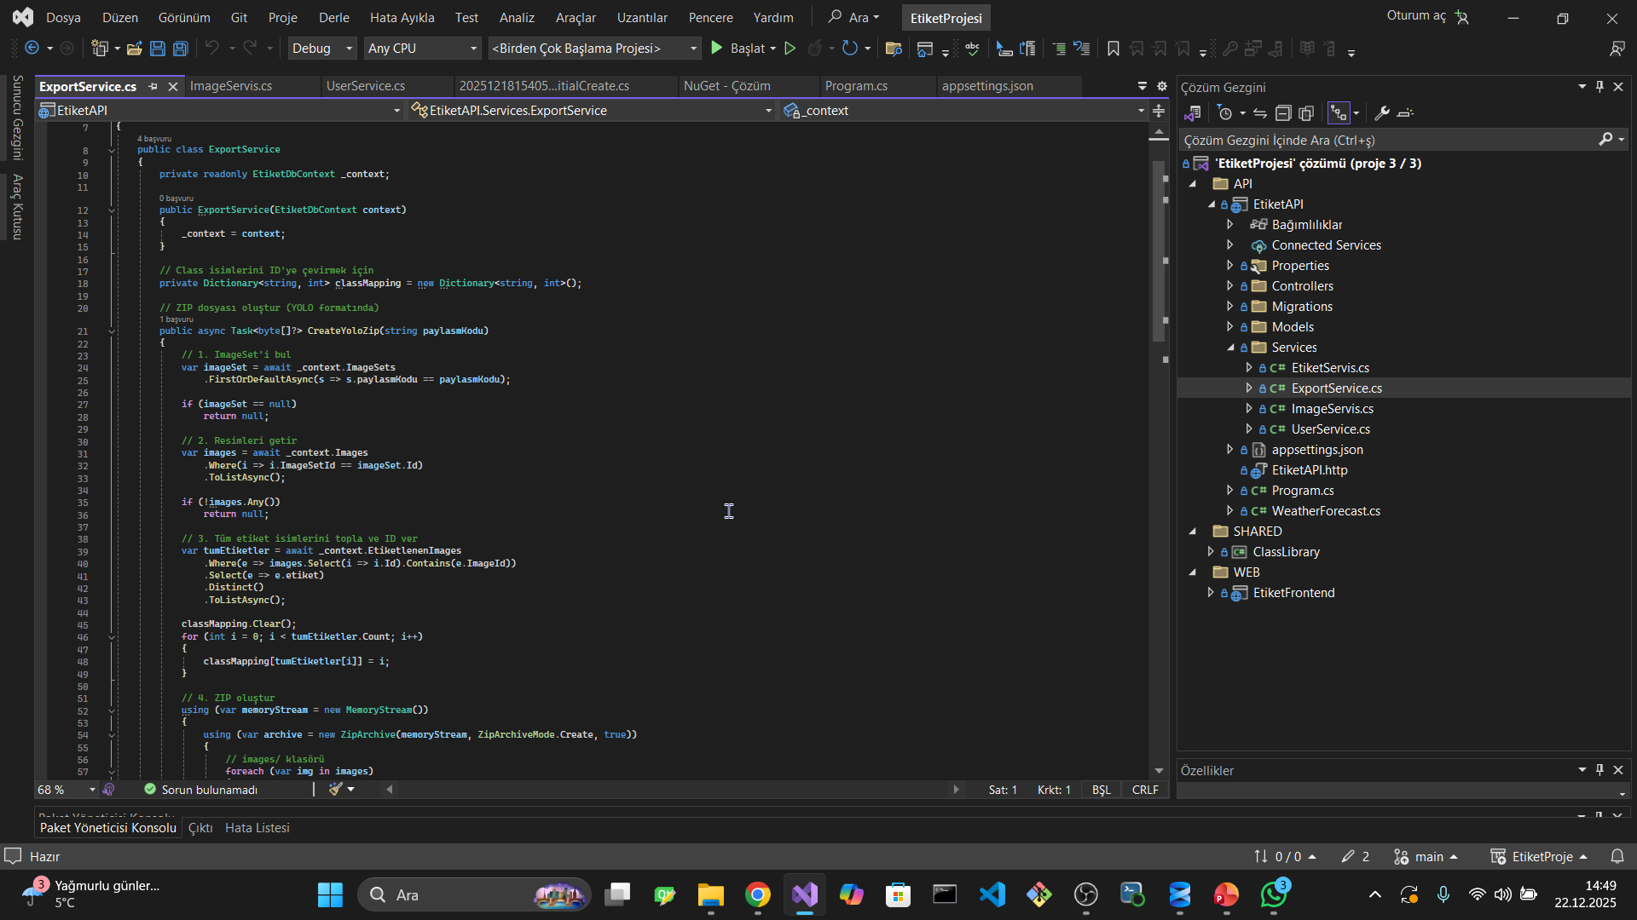
Servisler

Slide 24
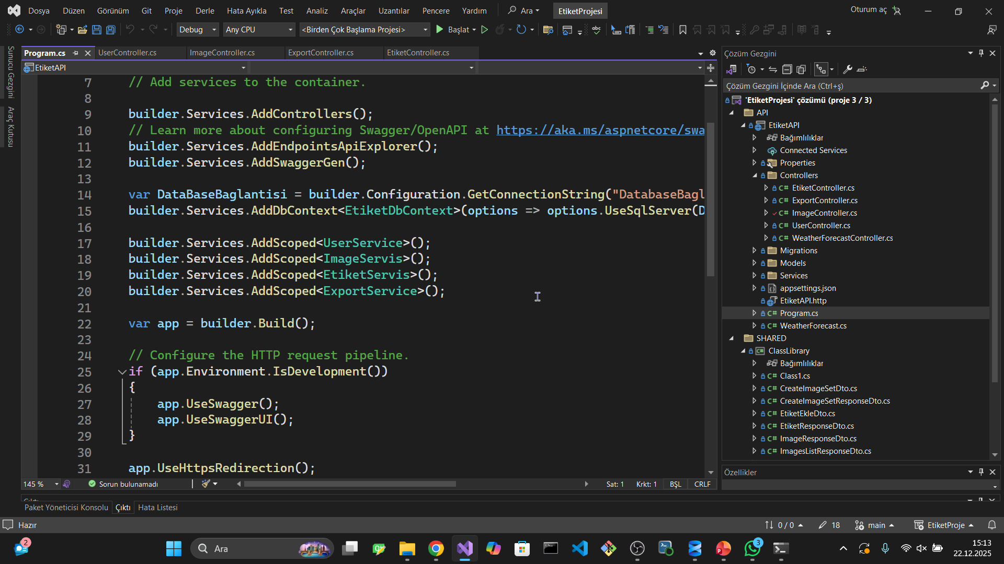
SerVisleri eklemek
Yazdığımız her servisi program.cs dosyasına ekliyoruz.

Slide 25
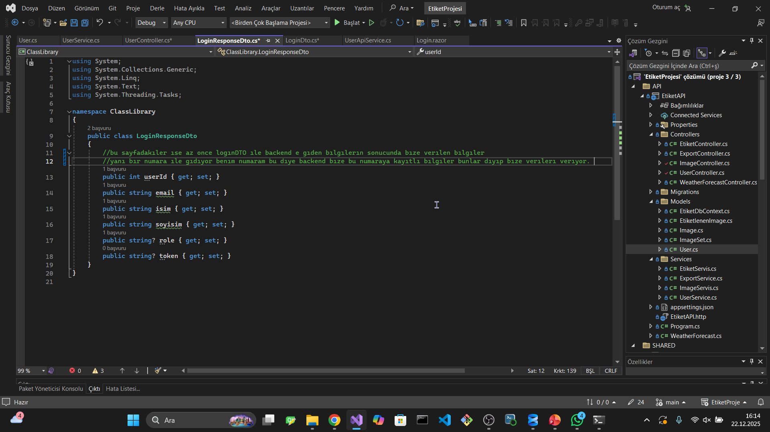
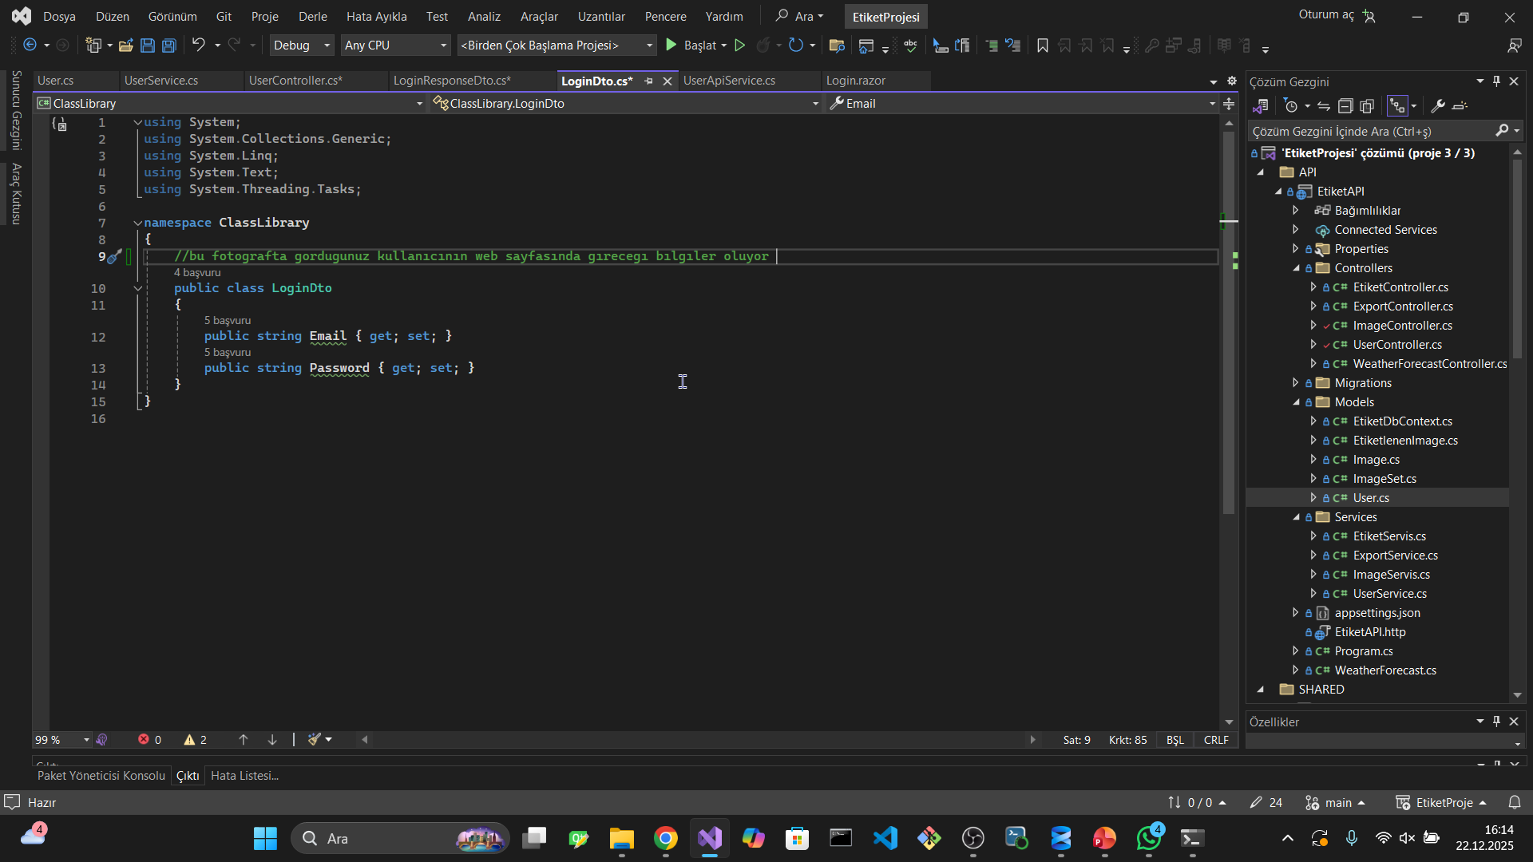
ClassLibrary(DTO’lar)
Projemizde ResponseDTO’lar, backend'in oluşturduğu veya veritabanının otomatik eklediği bilgileri frontend'e iletmek için kullanılıyor. Yani DTO’lar ile aldığımız verilerin sonucunda geri dönecek olan veriyi ResponseDTO’lar taşıyor. Not: Bağımlılık olarak blazor ve api projesine eklendi.

Slide 26
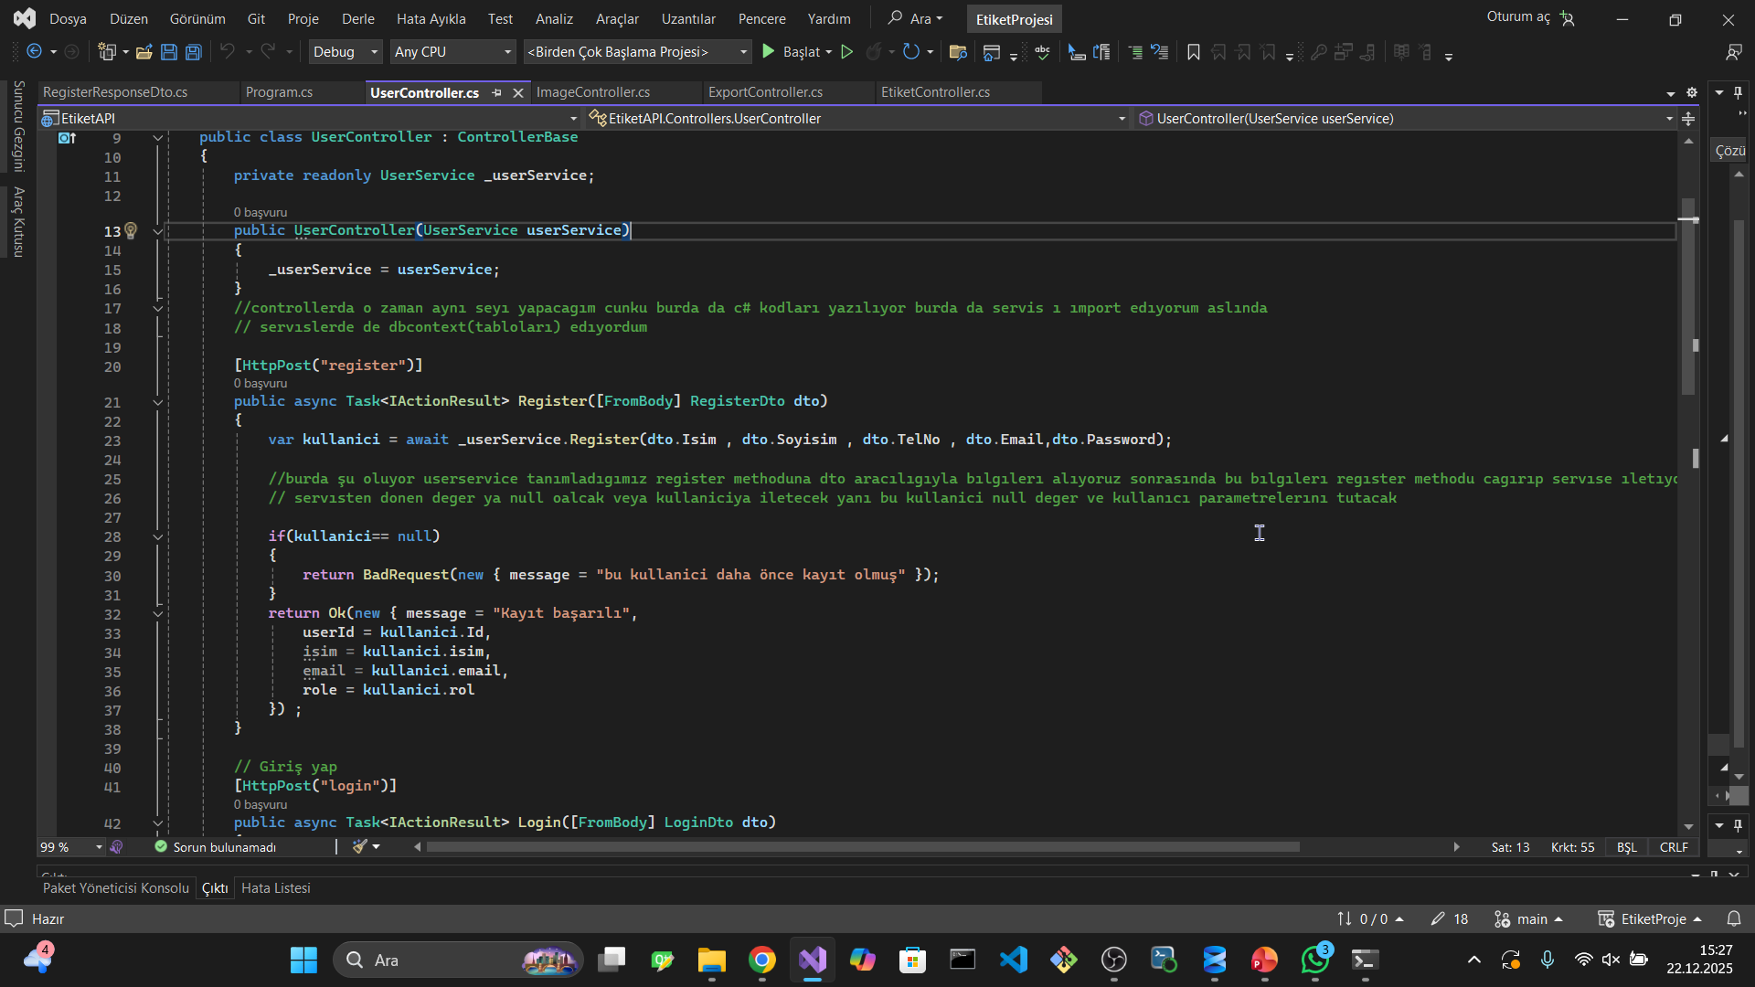
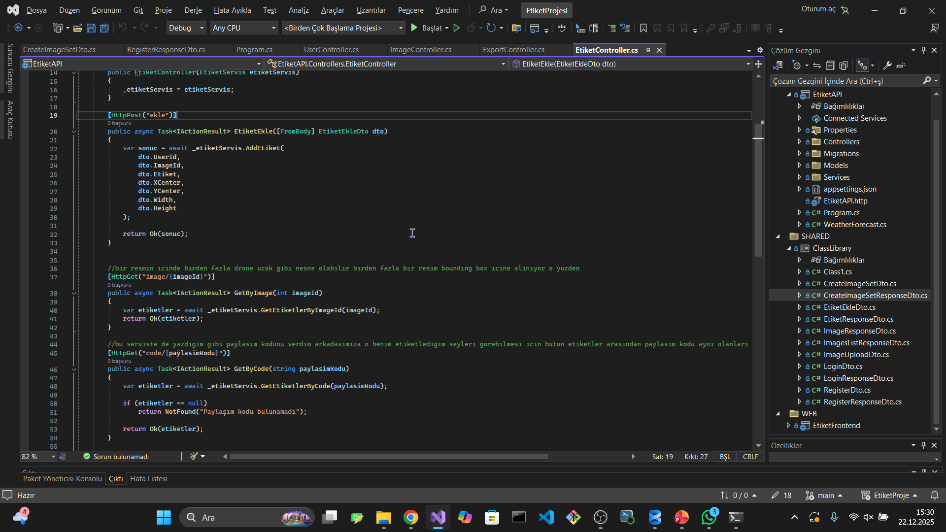
Controller
ResponseDto’ları burada kullanıyoruz controllerın return edeceği değerler oluyorlar.

Slide 27
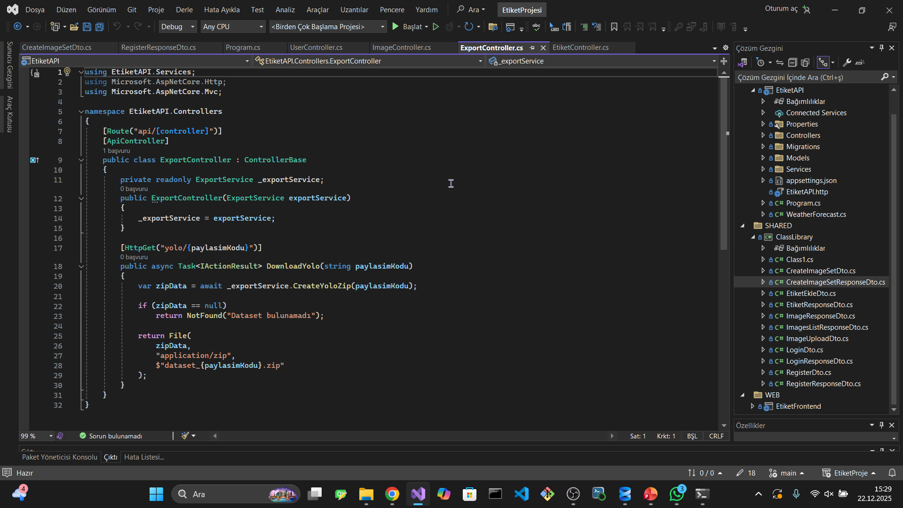
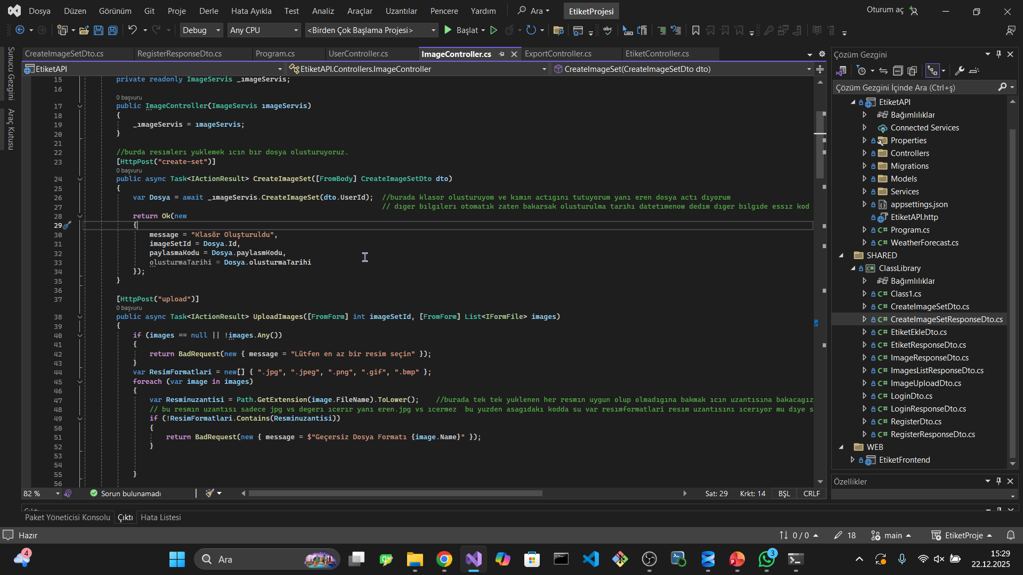

Slide 28
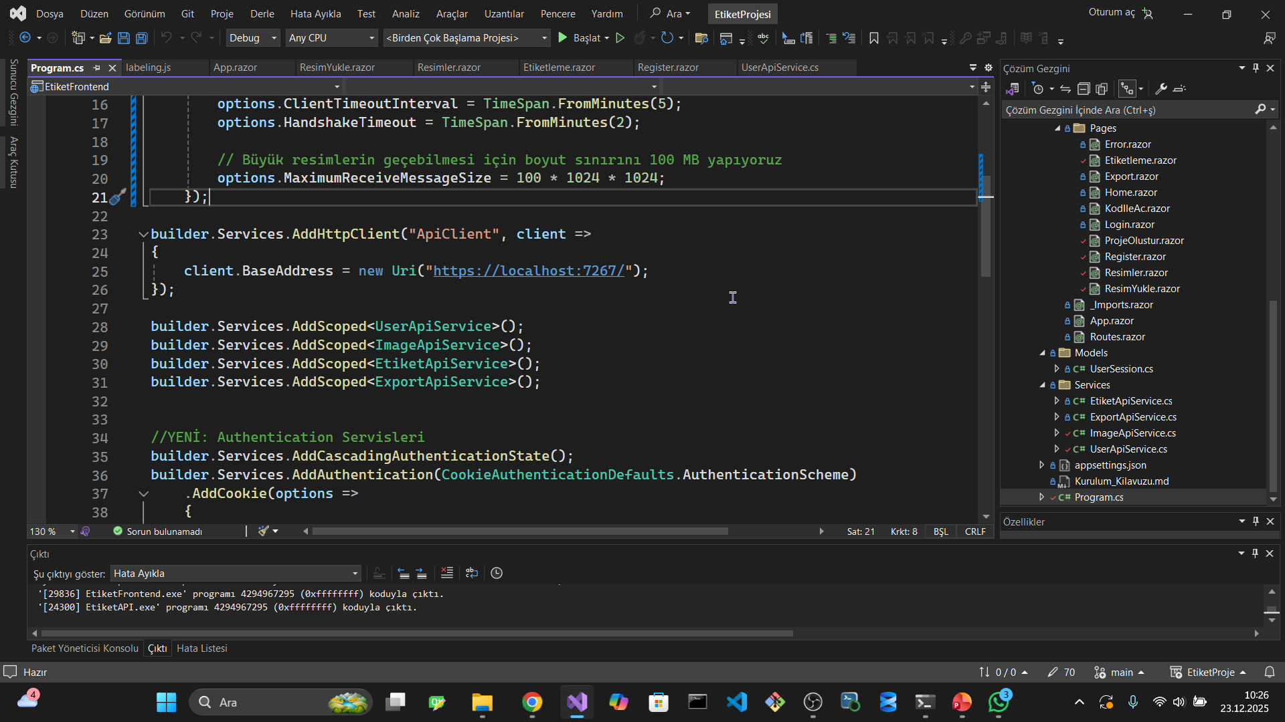
Blazor-API Bağlantısı

Slide 29
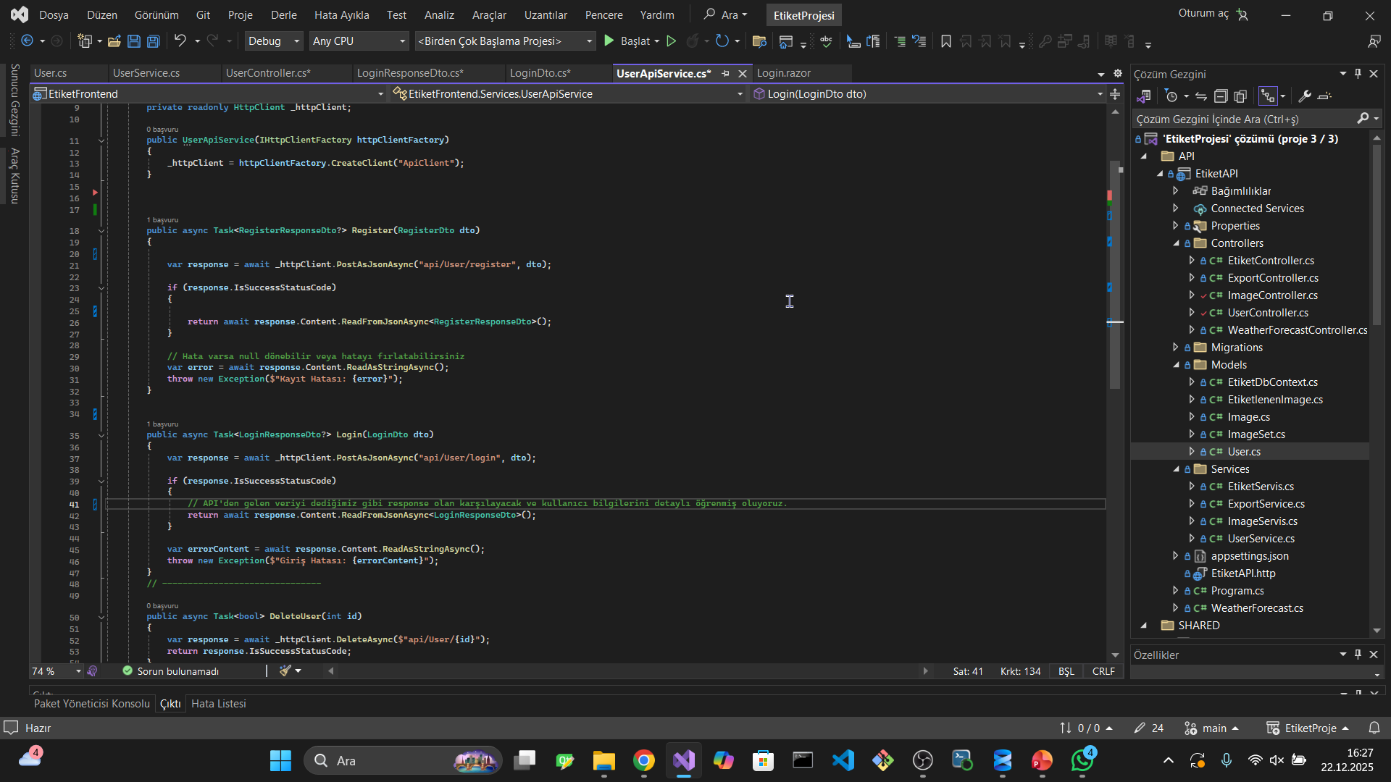
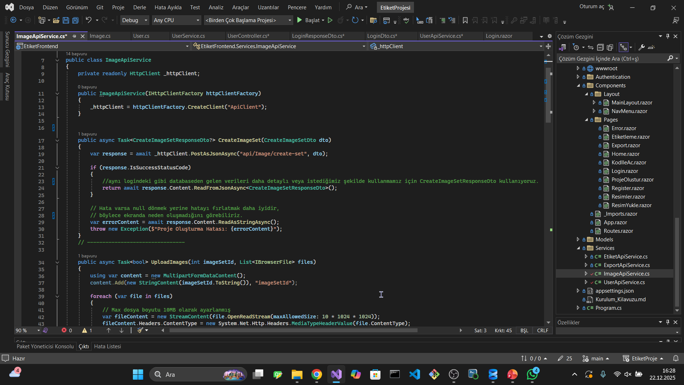
Blazor’da servisler
Bu kısımları istersek Razor sayfalarında yazabiliriz fakat daha kolay kullanmak açısından IHttpClientFactory ile çekeceğimiz verileri Services klasörü açıp Blazor sayfasında method ile erişmek daha modüler ve kullanımı kolay olmaktadır.

Slide 30
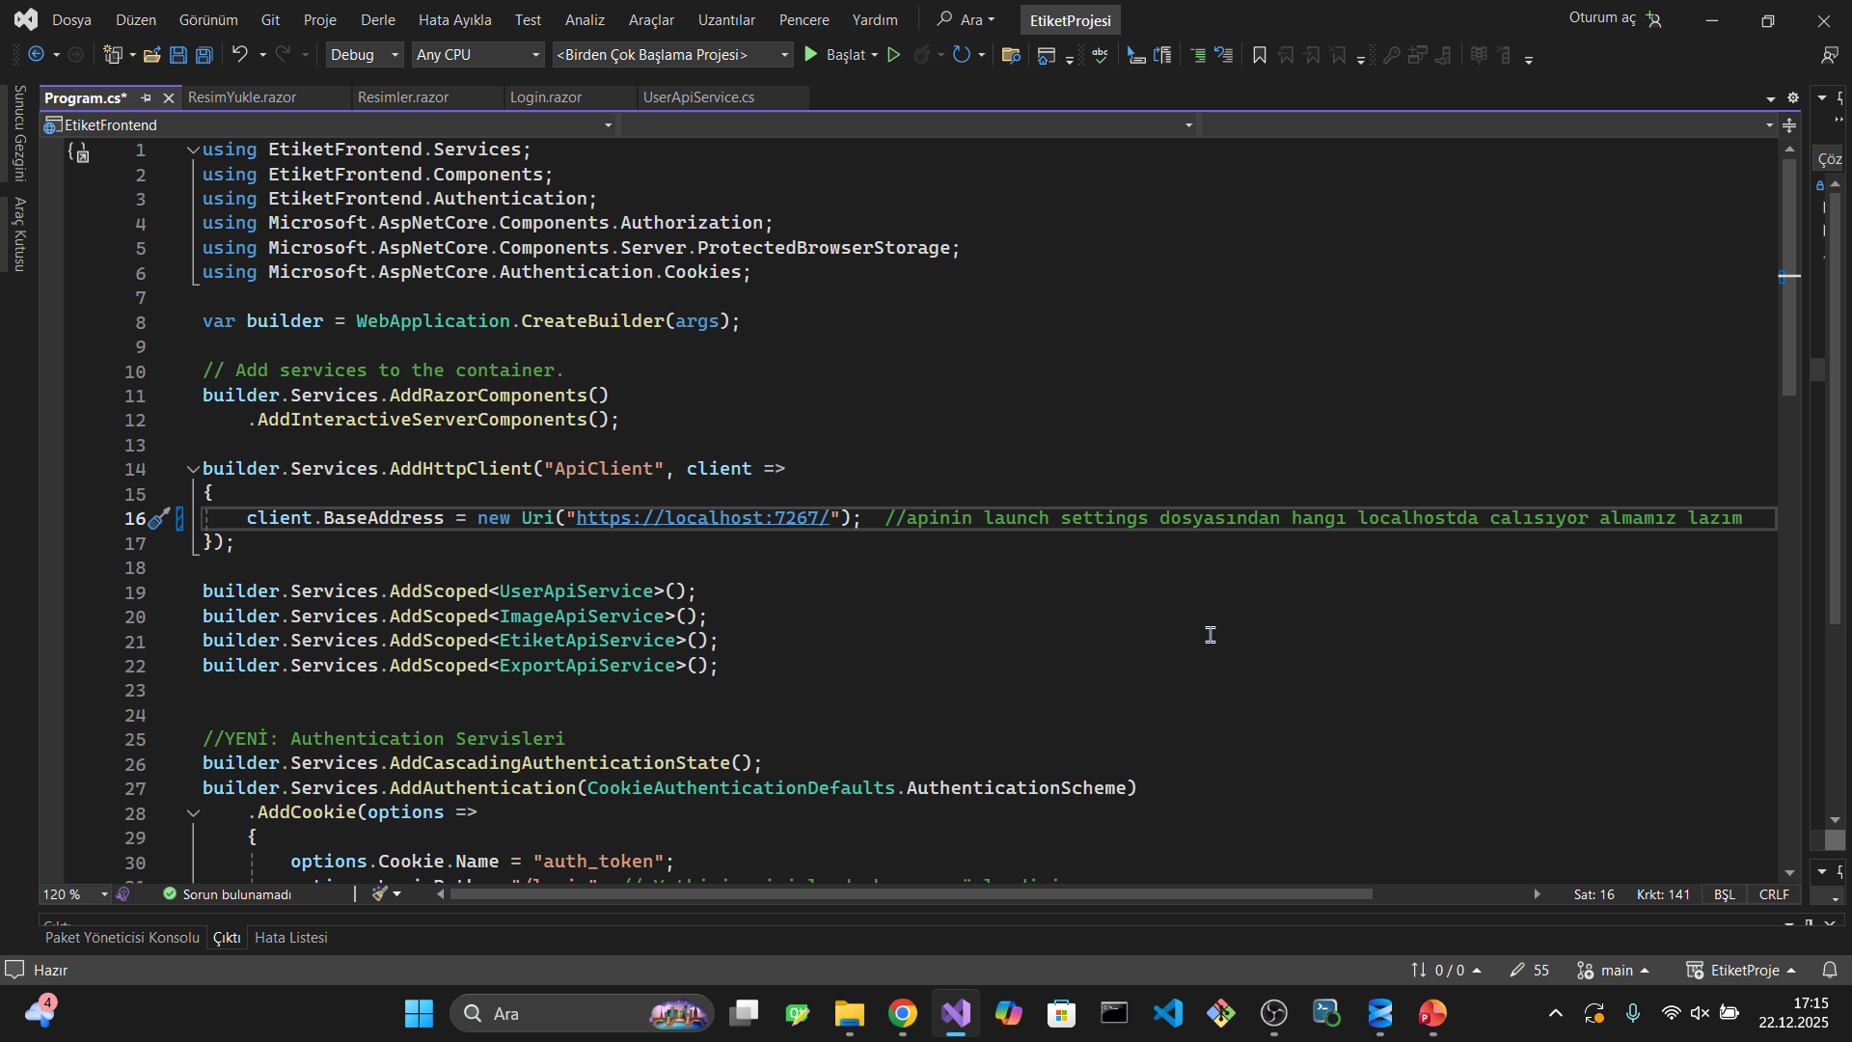
Eklenen Servisleri ve API ile arasındaki iletişim için program.cs dosyası bu şekilde olmalı. Bağlantısını eklemeli ve Blazor iöin yazdığımız servisleri tanımlamalıyız. (apiyi ekleme işlemi servisleri yazmadan önce yapılsa daha iyi olur)

Slide 31
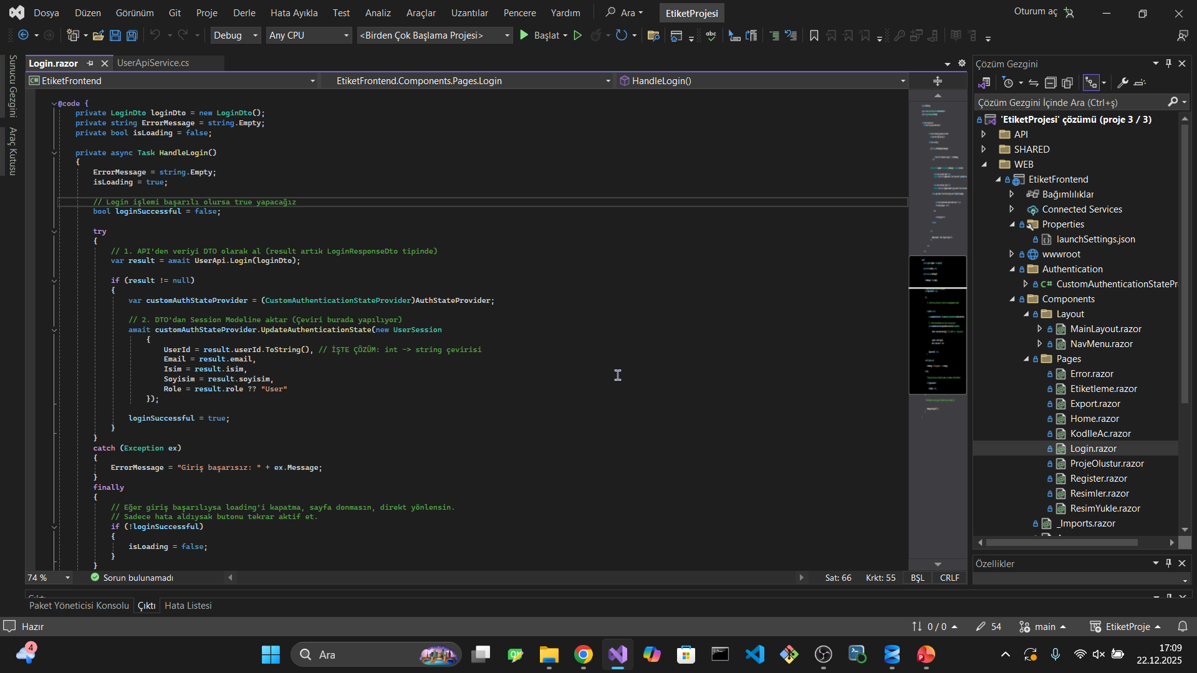
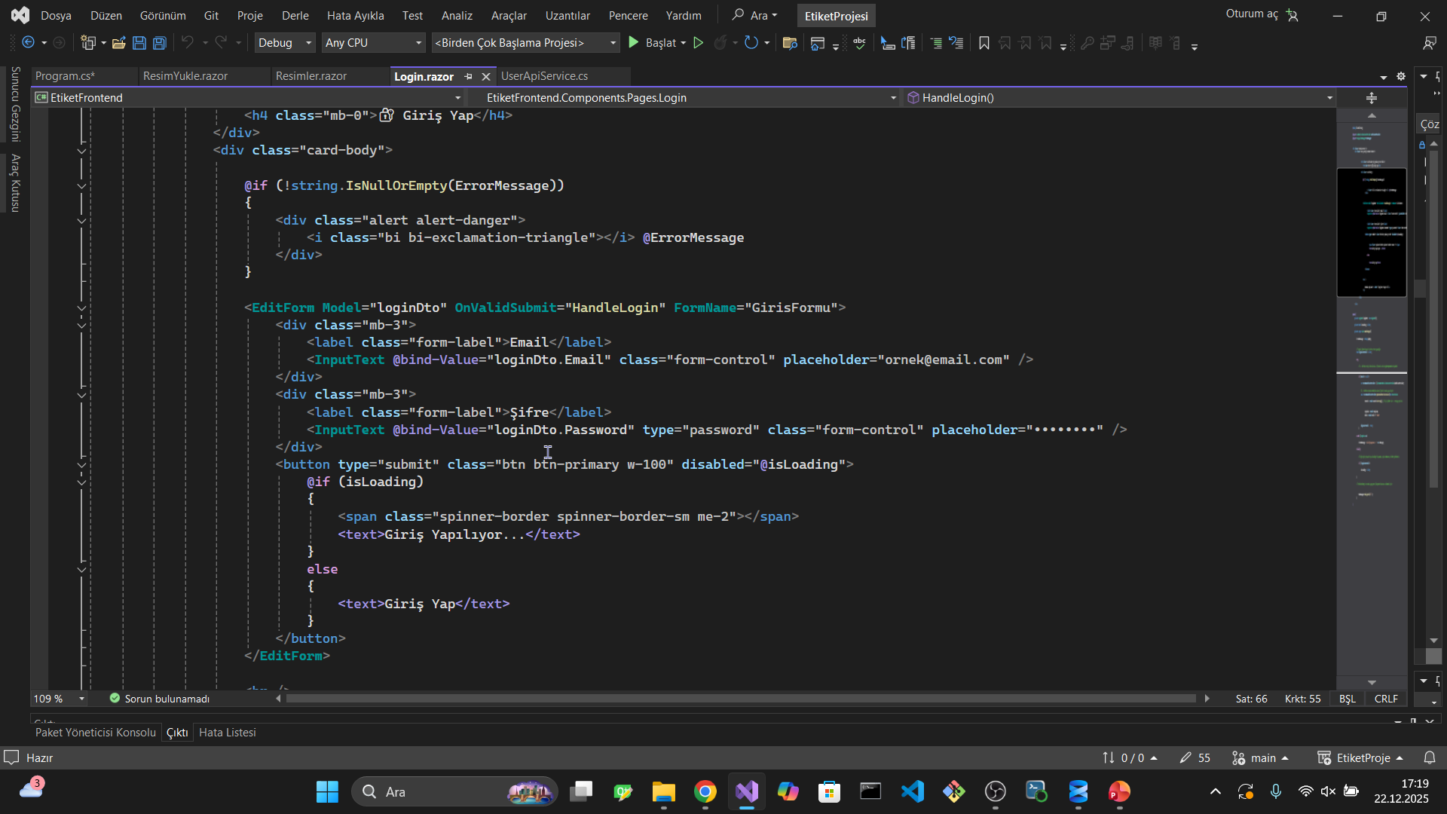
Razor dosyaları
Veriyi alacak olan sınıfımız LoginDto onu kullanarak @bind ile verileri loginDto nesnesine atıyorum.
Bilgiler ile doldurduğum bu LoginDto nesnesini yazmış olduğumuz, Razor Servisindeki methoda yolluyoruz . Geri gelen sonucu result’a da bulunuyor bunu istediğimiz gibi kullanabiliyoruz.

Slide 32
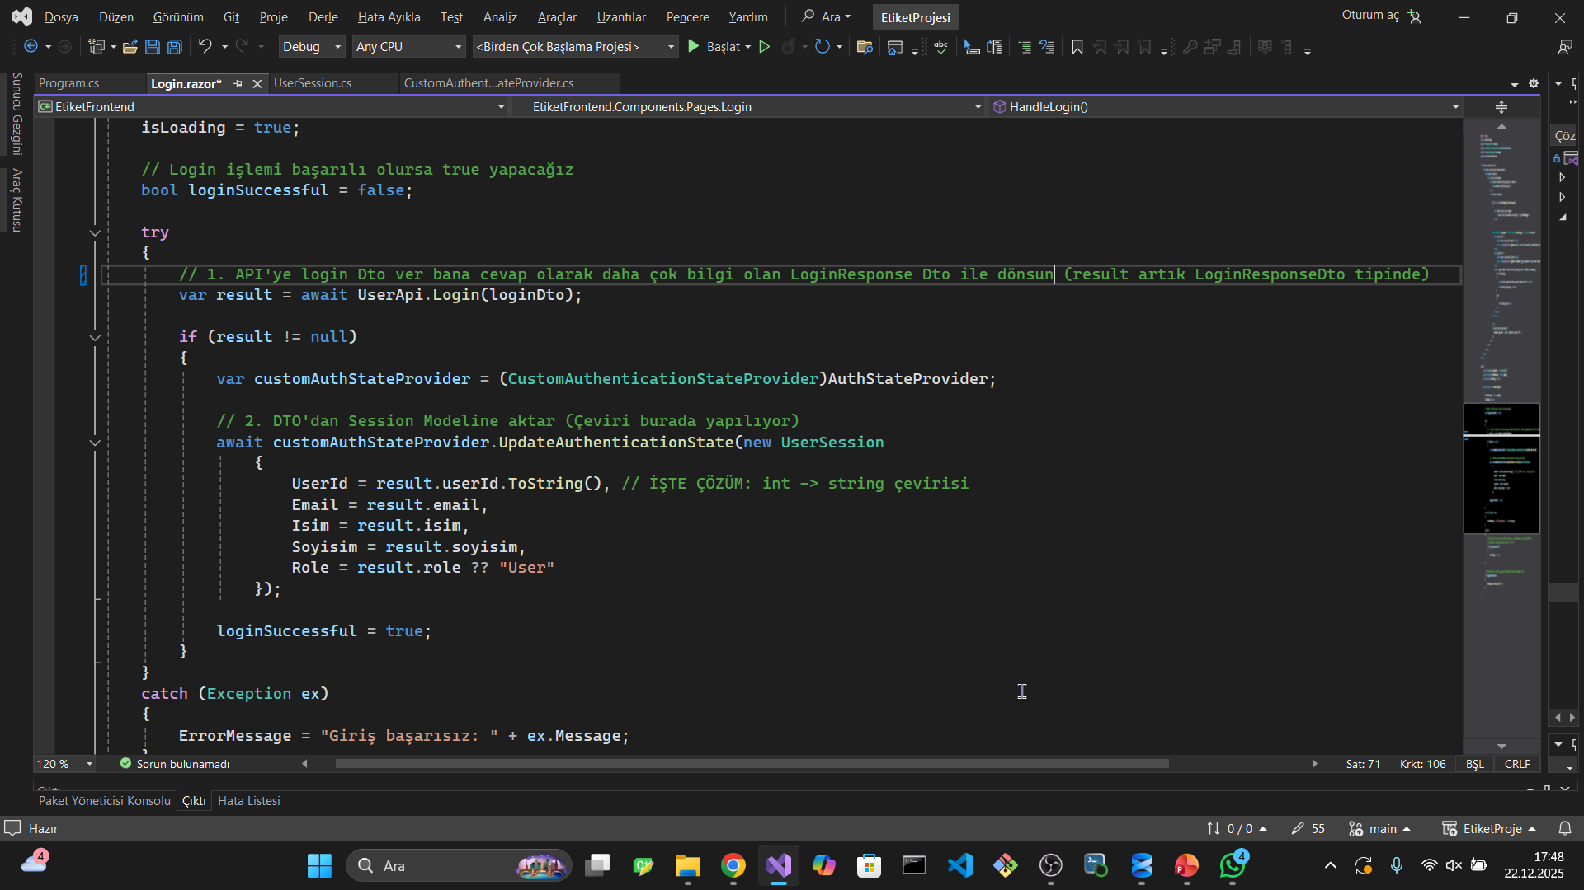
Kimlik doğrulama (Authentication)
İlk olarak sürekli olarak veri tabanına gidip bu kişinin bilgisi neydi demek yerine UserSession sınıfı oluşturuyorum sonrasında login.razor sayfasında giriş başarılı ise bilgileri UserSession Sınıfına kopyalıyorum.

Slide 33
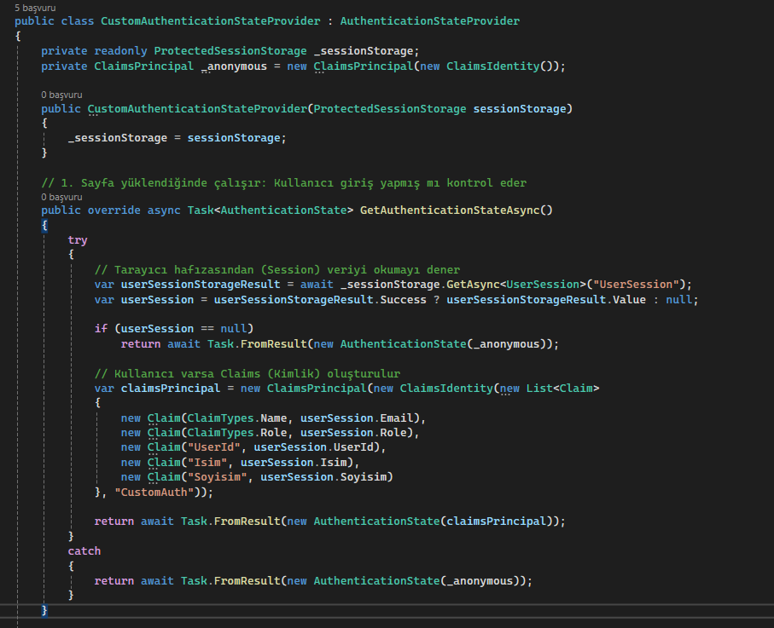
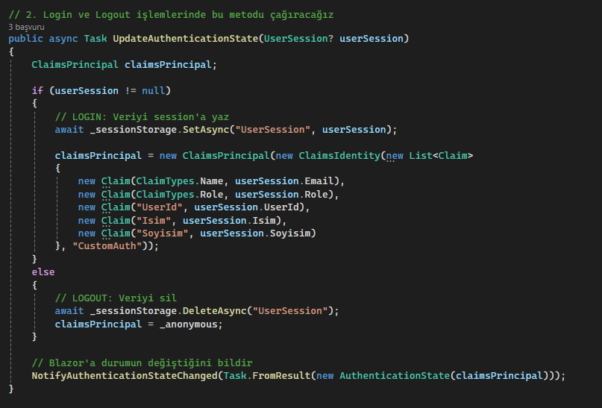
Login olunca bir kimlik (ClaimsPrincipal) oluşturuyoruz. Bu kimliği Session Storage’a kaydediyoruz.Sayfa değiştirince Blazor, Session’daki bilgileri okuyup aynı kimliği tekrar oluşturuyor. Kullanıcı, bu kimlik ile sayfada kalmaya devam ediyor.

Slide 34
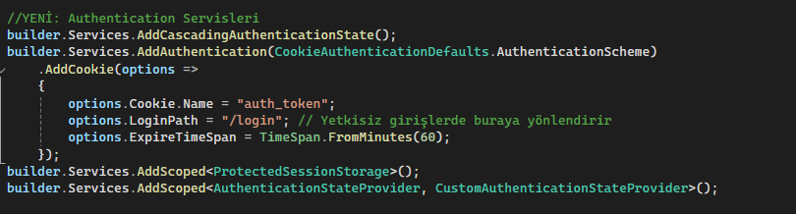
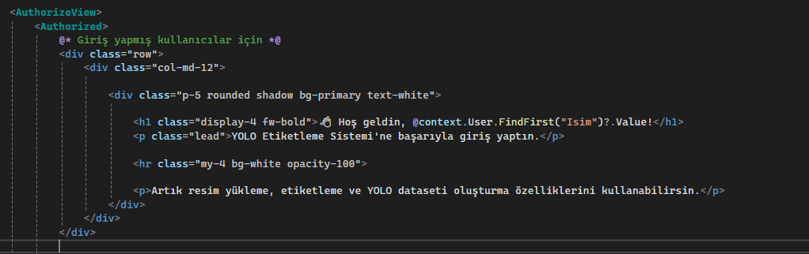
Yukarıdaki gibi program.cs’e ekledikten sonra kullanacağımız sayfaya eklememiz gerekiyor.
@inject AuthenticationStateProvider AuthStateProvider
Genel yapıyı oluştururken <AuthorizeView> <Authorized> html css kısmı <Authorized><AuthorizeView> eğer aynı sayfada giriş yapmayanların göreceği kısmı düzenlemek istiyorsak AnaTag (AuthorizeView) </NotAuthorized> </NotAuthorized> ekleriz.

